Slide 1



Impulsando el desempeño del equipo
Fase 2 - 2018
Taller 2 - Diciembre de 2018

Slide 2

Objetivos del taller
Seguir expandiendo la capacidad colectiva del MT para el alto desempeño.
Reforzar actitudes y comportamientos de la Cultura Deseada del MT

Slide 3
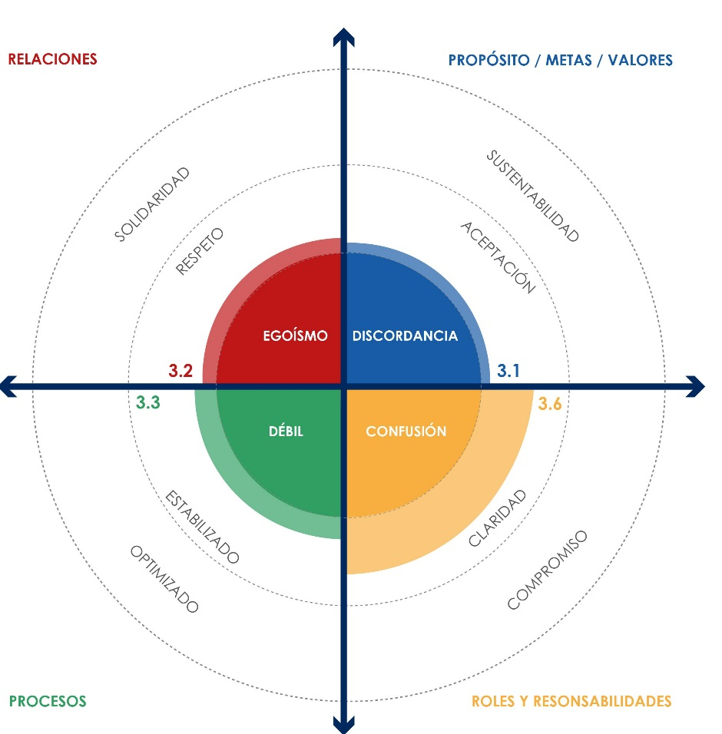
Desarrollo actual del MT: Conclusiones encuesta
ANTECEDENTES
(+) Apertura a la escucha.
(+) No perciben indiscutibles.
(-) No proyectan atractividad.
(-) No hay intercambio de feedback en tiempo real
(+) Alto alineamiento en valores e integridad
(-) Falta de claridad sobre propósito compartido de equipo;
(-) Sin objetivos de equipo;
(+) Acuerdos operativos: funcionan
(-) Procesos para la toma de decisiones y resolución de conflictos poco claros.
(+) Claridad de roles;
(-) Dispersa percepción de responsabilidad mutua ante metas colectivas.
(-) Dispersión en la percepción del rol del líder de equipo
ROLES Y RESPONSABILIDADES

Slide 4

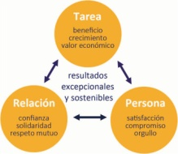
Algunos de los comportamientos más deseados del MT
…y su relación con los 3 niveles de la efectividad
ANTECEDENTES
TENER
[RESULTADOS]
visibilidad
HACER
[COMPORTAMIENTOS]
Sepa escuchar
Comunique ideas
Resuelva conflictos en forma constructiva
Involucre a otros en decisiones que los afecten
Coopere con otros
Ayude a los demás a superarse y desarrollarse
Aliente a otros
apalancamiento
Muestre preocupación por las necesidades de otros.
Muestre entusiasmo abiertamente
SER
[MODELOS MENTALES]
Disfrute de su trabajo
(Persiga un ) estándar de excelencia
Sea abierto, cálido (Aprendiz)
Piense en términos de la satisfacción del grupo
(Protagonismo)
(Mantenga su) integridad personal

Slide 5
Agenda día 1
HORARIO | TEMA
9 | Check in / Agenda / Revisión de reglas de convivencia
9:20 | Valores del MT en la práctica - ¿Cómo estamos? “Integridad” como criterio de efectividad
11 | Corte y café
11:15 | Revisión de acuerdos del Taller 1
13 | Almuerzo
14 | Inteligencia emocional
16 | Corte y café
16:15 | Inteligencia emocional
18 | Fin Día 1

Slide 6
Agenda día 2
HORARIO | TEMA
8:30 | Desayuno
9 | Check in
9:15 | Inteligencia emocional
11 | Corte y café
11:15 | Pendientes del equipo: Metas compartidas
13 | Almuerzo
14 | Pendientes del equipo: Temas de Decisión y sus mecanismos
16 | Corte y café
16:15 | Creación de contextos emocionales constructivos
17:45 | Check out
18 | Fin Taller

Slide 7
Check in
¿Cómo llego a este taller?
¿Cómo veo al MT hoy?¿Qué fortalezas y qué oportunidades de mejora veo en nuestro desempeño colectivo?
¿Qué es lo más importante que necesito aprender/reforzar para contribuir a eso?
Notes:
Mi check in:

Slide 8
Reglas de convivencia para este taller
Desafío por elección
Participación: Gimnasio Vs. Cine
Confidencialidad
No hacer “análisis hostil” de otra persona
Presencia al 100%
Puntualidad
Confort
| 8

Slide 9
Programa
IMPULSANDO EL DESEMPEÑO DEL EQUIPO
REVISIÓN DE LOS VALORES DEL MT

Slide 10
Valores del MT
1. Compromiso:
Definición: Jugar para el equipo, respetar los acuerdos del equipo, aunque estén en contra de los intereses propios, y cumplirlos.
Qué no es: Desconocer los acuerdos. Evadir compromisos. No transmitir / promover los acuerdos.
2. Responsabilidad:
Definición: Trabajar responsablemente para hacerse cargo de lo comprometido. Ser protagonista.
Qué no es: Eludir / Evadir / No comprometerse
3. Solidaridad:
Definición: Empatizar con el otro colaborando desinteresadamente. Promover la unión, mantenernos siempre comunicados.
Qué no es: No sacrificarse por los acuerdos u objetivos del equipo. Egoísmo.

Slide 11
Valores del MT
4. Respeto:
Definición: Aceptación a la diversidad de opiniones. Inclusión.
Qué no es: Maltrato / Falta de consideración / No escuchar a los demás
5. Honestidad:
Definición: Expresar lo que uno piensa, sin segundas intenciones. Coherencia entre el decir y el hacer.
Qué no es: Ocultar o manipular información, tener intenciones ocultas. Falsedad.
6. Disfrute:
Definición: Trabajar motivado, con actitud positiva, buena onda, en un ambiente de disfrute.
Qué no es: Promover el desgano, sufrir la tarea, negatividad frente a la dinámica de grupo.

Slide 12
Autoevaluación (individual y al equipo)
VALORES | MT | YO
1. COMPROMISO: SÍ: Jugar para el equipo, respetar los acuerdos del equipo, aunque estén en contra de los intereses propios y cumplirlos. NO: Desconocer los acuerdos. Evadir compromisos. No transmitir / promover los acuerdos.
2. RESPONSABILIDAD: SÍ: Trabajar responsablemente para hacerse cargo de lo comprometido. Ser protagonista. NO: Eludir / Evadir / No comprometerse
3. SOLIDARIDAD: SÍ: Empatizar con el otro colaborando desinteresadamente. Promover la unión, mantenernos siempre comunicados. NO: No sacrificarse por los acuerdos u objetivos del equipo. Egoísmo.
4. RESPETO: SÍ: Aceptación a la diversidad de opiniones. Inclusión. NO: Maltrato / Falta de consideración / No escuchar a los demás.
5. HONESTIDAD: SÍ: Expresar lo que uno piensa, sin segundas intenciones. Coherencia entre el decir y el hacer. NO: Ocultar o manipular información, tener intenciones ocultas. Falsedad
6. DISFRUTE: SÍ: Trabajar motivado, con actitud positiva, buena onda, en un ambiente de disfrute. NO: Promover el desgano, sufrir la tarea, negatividad frente a la dinámica de grupo
.
.

Slide 13
Autoevaluación (individual y al equipo)
.
.

Slide 14


Actividad: Conversación abierta

Slide 15

Valores del MT
ATENCIÓN
Los valores son susceptibles de interpretación.
Haber consensuado una lista de valores es un primer paso, pero no garantiza que todas las personas los entiendan del mismo modo.
La comprensión común de los valores se va construyendo con el tiempo, a partir de:
El modo en que manejen las situaciones concretas, y
El modo en que conversen de las contradicciones que se les presentan.
Notes:
Hoy buscamos lograr un nivel de alineamiento básico, para el cual identificar comportamientos podrá ser de gran ayuda.

Slide 16
Dilemas y contradicciones al ejercer los Valores
Los valores son criterios generales que guían la acción humana.
Habitualmente las personas sostenemos un conjunto de valores (nunca uno solo).
Tres desafíos en el “ejercicio de los valores” :
1. “Dilema individual”: No siempre mi comportamiento o mi decisión particular honra simultáneamente todos los valores que declaro / abrazo…(y me doy cuenta de eso).
2. “Falta de alineamiento grupal interno”: No siempre las personas que elegimos un conjunto de valores compartidos encontramos coherencia en el modo en que cada uno los ejerce (no estamos alineados en el significado que le damos a cada valor)
3. “Contradicción percibida por terceros”: No siempre otras personas encuentran coherencia entre los valores que declaramos y los valores que ellas interpretan viendo nuestros comportamientos.

Slide 17
Niveles de contradicciones potenciales en Valores
1. Dilema individual
Ej:
Abrazo los valores de “Honestidad” y “Respeto”.
En algunos casos, si le digo al otro lo que realmente pienso, sentirá que quiebro el valor Respeto
Pero si en esos casos callo lo que pienso para “respetarlo”, no habré sido Honesto.
Estructura:
Abrazo los valores “A” y “B”.
Si hago X honro el valor “A”, pero deshonro el valor “B”
Si hago Y honro el valor “B”, pero deshonro el valor “A”.
¿Existe (=sé cómo encontrar) la solución Z, tal que honre simultáneamente los valores “A” y “B”?
Si no existe (o no sé encontrar) la solución Z, ¿puedo decidir conscientemente qué valor priorizaré en esta decisión, y estar en paz con las implicancias para el otro valor?
Notes:
Consciencia y Protagonismo
Exposición del dilema y pedido de ayuda.

Slide 18
Niveles de contradicciones potenciales en Valores
2. Falta de alineamiento grupal interno (entre personas que abrazan valores comunes)
Ej.:
Juana y Pedro abrazan el valor de la Honestidad.
Juana dice lo que piensa, en tanto crea que para su interlocutor eso no va a resultar agresivo (el resto de lo que piensa lo calla, pero no miente al respecto).
Pedro dice todo lo que piensa, con independencia del impacto que eso pueda causar en los demás. Para Pedro, seleccionar qué parte decir de lo que uno piensa, no honra el valor de la Honestidad.
Estructura:
Juana y Pedro abrazan el valor “A”.
Juana hace X, que a su criterio honra el valor “A”.
Pedro cree que hacer X es deshonrar el valor “A”
¿De qué modo podemos clarificar las contradicciones que percibimos en el ejercicio de los valores?
Notes:
Alinear significados
Buscar ejemplos de comportamientos representativos de los valores ante situaciones concretas,
Considerar que significado y alineamiento son dinámicos y se van aclarando en el tiempo a partir de las situaciones concretas y de las conversaciones de las personas acerca de las contradicciones que ven o los dilemas que enfrentan.
Enunciar los valores y definir sus alcances a priori no garantiza que no existirán contradicciones, pero permite hablar de ellas una y otra vez en un proceso de clarificación progresiva.

Slide 19
Niveles de contradicciones potenciales en Valores
3. Contradicción percibida por terceros
Ej.:
Frente a un pedido de colaboración de alguien externo al grupo (valor “Solidaridad” = colaboración desinteresada), declino comprometerme a dársela dados otros compromisos que tomé antes (valor “Responsabilidad”)
Estructura:
Hago Z, que a mi criterio honra el valor “A”, pero otros perciben simplemente que hacer Z equivale a traicionar otro valor que también declaro.
¿De qué modo podemos clarificar las contradicciones que percibimos en el ejercicio de los valores?
Notes:
R: Indagando cuando perciba contradicciones, y exponiendo mi razonamiento a quienes eventualmente me indaguen porque perciben contradicciones.

Slide 20
Actividad: Conversación abierta

Slide 21
Valores: Refinamiento de las definiciones
VALORES | ¿AJUSTES?
1. COMPROMISO: SÍ: Jugar para el equipo, respetar los acuerdos del equipo, aunque estén en contra de los intereses propios y cumplirlos. NO: Desconocer los acuerdos. Evadir compromisos. No transmitir / promover los acuerdos. | NO: No proponer soluciones
2. RESPONSABILIDAD: SÍ: Trabajar responsablemente para hacerse cargo de lo comprometido. Ser protagonista. NO: Eludir / Evadir / No comprometerse | SÍ: Involucrarse proactivamente para hacerse cargo de lo comprometido. Ser protagonista.
3. SOLIDARIDAD: SÍ: Empatizar con el otro colaborando desinteresadamente. Promover la unión, mantenernos siempre comunicados. NO: No sacrificarse por los acuerdos u objetivos del equipo. Egoísmo. | SÍ: + Estar dispuesto a considerar, ofrecer y/o sacrificar algo propio en beneficio del otro
4. RESPETO: SÍ: Aceptación a la diversidad de opiniones. Inclusión. NO: Maltrato / Falta de consideración / No escuchar a los demás. | SÍ: [Redefinición] aceptación a la diversidad de opiniones y personalidades. Apertura para escuchar y reflexionar sobre las opiniones y personalidades de terceros. Mostrar curiosidad sobre el punto de vista del otro. NO:
5. HONESTIDAD: SÍ: Expresar lo que uno piensa, sin segundas intenciones. Coherencia entre el decir y el hacer. NO: Ocultar o manipular información, tener intenciones ocultas. Falsedad | SI: [REDEFINICIÓN] Expresar lo que uno piensa transparentemente sobre lo que se está debatiendo.
6. DISFRUTE SI: Trabajar motivado con actitud positiva, buena onda, en un ambiente de disfrute. NO: Promover el desgano.Sufrir la tarrea. Negatividad frente a la dinámica del grupo. | SI: + Generar y/o promover un ambiente agradable +Festejar logros y disfrutar el presentedc NO: +No promover la negatividad ni activa ni pasivamente.
.
.

Slide 22

Pausa
y café

Slide 23
Programa
IMPULSANDO EL DESEMPEÑO DEL EQUIPO
INTEGRIDAD ESENCIAL

Slide 24
Ejercicio: personajes admirables
Elija 1 ó 2 personajes (reales o ficticios) que Ud. admire.
Para cada personaje, determine qué los hace admirables para Ud.
Piense en una situación donde cada personaje haya puesto de manifiesto eso que lo hace admirable para Ud.
Comparta su trabajo con su grupo.
Notes:
Estas virtudes son “orientadas al proceso”. Su expresión es independiente del resultado (que está condicionado por factores externos fuera de nuestro control), solo depende de comportamientos personales (que siempre están bajo nuestro control).
Además, cuanto “peores” sean las condiciones externas, mejores serán las posibilidades de manifestar la profundidad del compromiso de uno con el valor declarado.

Slide 25
Éxito más allá del éxito
Realidad externa
[Datos, recursos, alternativas, restricciones]
Realidad interna
[Sensaciones, impulsos, emociones, pensamientos, habilidades]
Información
Información
Conciencia
Información
Información
Objetivos [Qué]
(Autodeterminados)
Valores [Cómo]
(Autodeterminados)
Elección
Comportamiento
(Incondicional)
Influencia
Factores externos
incontrolables
Influencia
Resultado
(Condicional)
ÉXITO
(condicional)
Efectividad y excelencia.
Alegría condicional.
ÉXITO MÁS ALLÁ DEL ÉXITO
(incondicional)
Integridad. Paz interior
incondicional.

Slide 26
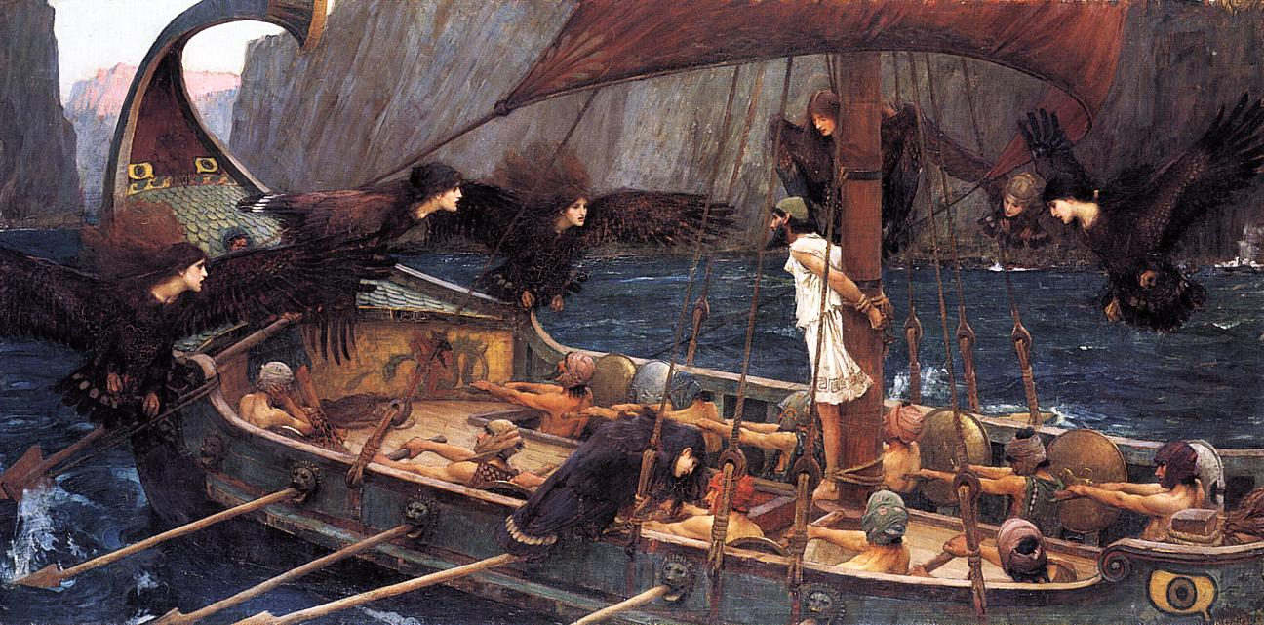

Slide 27
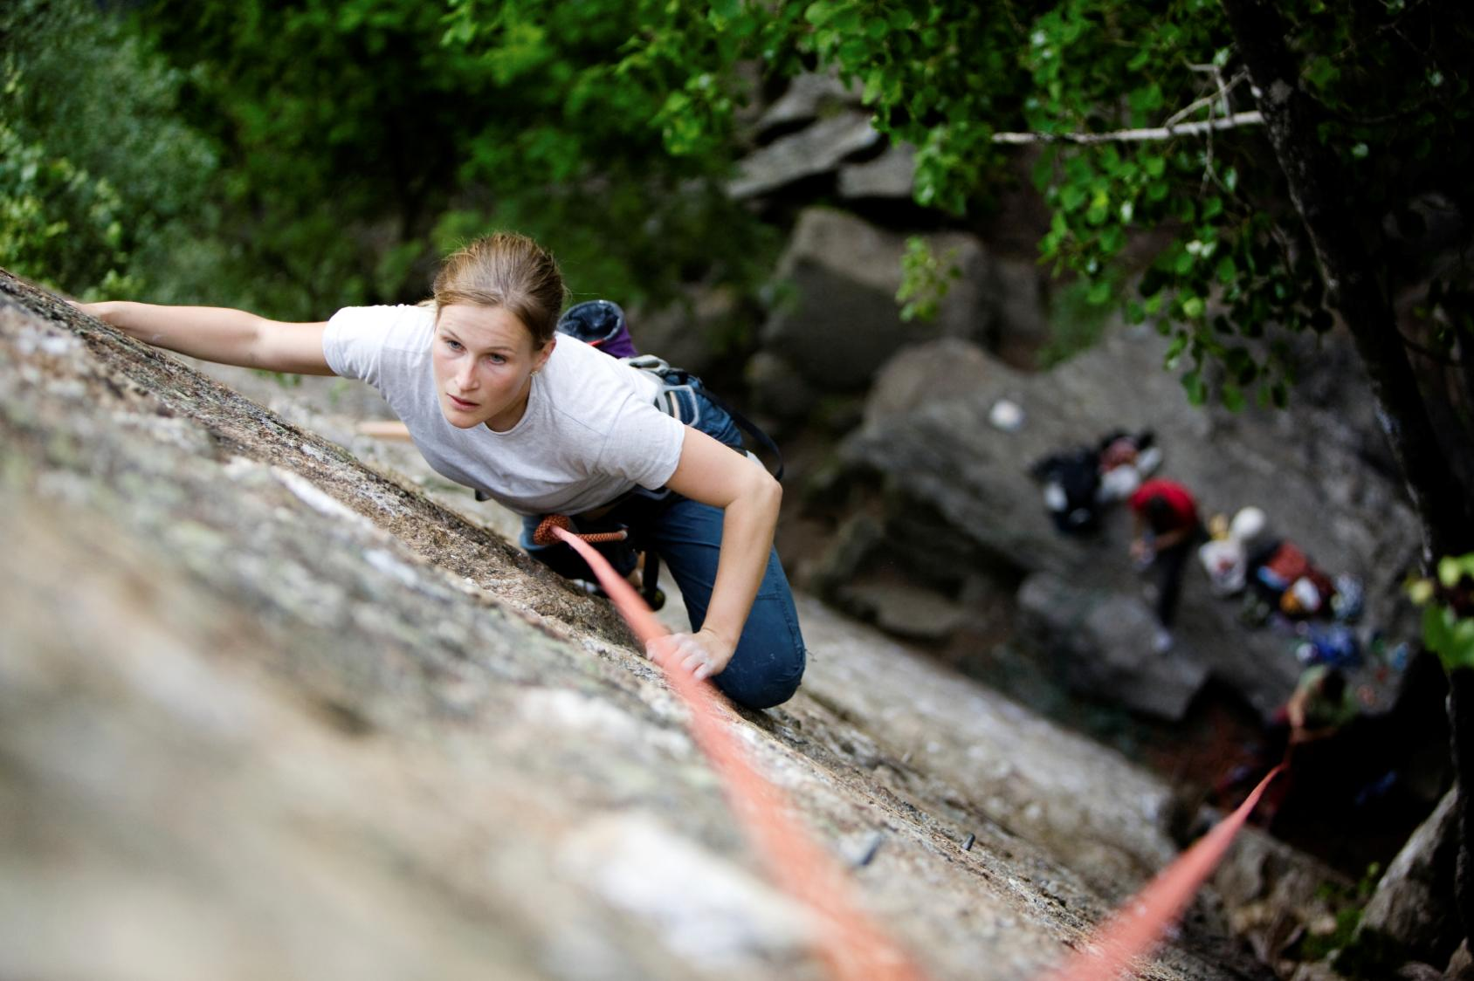
Arnés espiritual

Slide 28
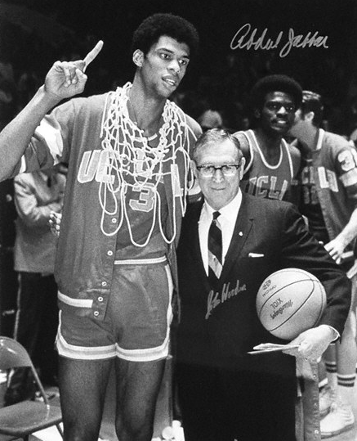
“El éxito es la paz mental, que nace como resultado natural de la íntima satisfacción lograda al saber que uno hizo lo mejor que pudo para convertirse en lo mejor que uno es capaz de ser”
Coach John Wooden
UCLA Bruins
Ganador de 10 Campeonatos Nacionales
Notes:
DIBUJAR en flipchart: máximo rendimiento basado en estres, nivel de desafío.

Slide 29
Éxito e integridad
Éxito
3
1
Falta de integridad
Integridad
4
2
Fracaso
© 2009 Axialent, Inc. All rights reserved
29

Slide 30
Integridad esencial
Hacemos lo mejor que podemos, para enfrentar la situación, persiguiendo nuestros objetivos alineados con nuestros valores …
… y luego descansamos, en paz con nosotros mismos, aún cuando experimentemos preocupaciones y frustraciones (que son entendibles e inevitables cuando a uno algo le “importa”)
… y si fracasamos, “redimimos” la experiencia a través del aprendizaje (el “gasto” se transforma en → “activo”)
30
Notes:
30

Slide 31
Los 3 Niveles de la Efectividad
visibilidad
TENER
Resultados
HACER
[COMPORTAMIENTOS]
Comunicación auténtica
Manejo de Desacuerdos
Coordinación impecable
apalancamiento
SER
[MODELO MENTALES]
Creencias, valores, actitudes:
Respons - habilidad [Protagonismo]
Actitud de aprendiz
Integridad

Slide 32
Programa
IMPULSANDO EL DESEMPEÑO DEL EQUIPO
REVISIÓN DE ACUERDOS DEL TALLER 1

Slide 33

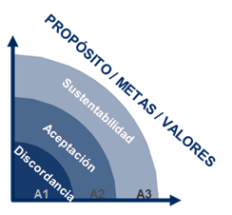
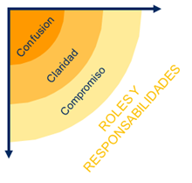
ejercicio: identificación de estacas
Emergentes Taller 1 – Propuestas por cuadrante
CUA-DRANTE | OBJETIVO | PROPUESTA | COMENTARIOS | RESPONSABLE
A | Inspirar a la organización | - Generar ideas sobre iniciativas inspiradoras para diferentes públicos de WU | - Considerar no sólo los “grupos desmotivados” actuales, sino toda audiencia en donde el plus de inspiración sume engagement y entusiasmo. | RRHH genera primera lista de ideas y propone reunión al MT para revisarla, validarla, enriquecerla y decidir sobre su ejecución.
 |  | - Diseñar e implementar la comunicación (símil acciones de prensa) | Definir a consciencia los mensajes inspiradores que se pretende entregar. | ¿RRHH?
B | Clarificar expectativas del equipo acerca del ejercicio del rol por su líder | -Expresar cualquier miembro del MT sus expectativas al líder abiertamente. | Promover conversaciones de fondo que permitan alinear expectativas y compromisos. | Cada miembro del MT

Slide 34
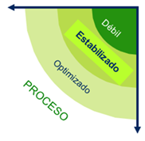
ejercicio: identificación de estacas
Emergentes Taller 1 – Propuestas por cuadrante
CUA-DRAN-TE | OBJETIVO | PROPUESTA | COMENTARIOS | RESPONSABLE / PLAZO
C | Consolidar el MT como espacio de pertenencia y gestión, y las relaciones entre sus miembros | - Reunirse todos los lunes durante media hora (horario a definir) para actualizarse mutuamente sobre prioridades de la semana. | No se espera que todos informen algo, sino sólo los que consideran que tienen prioridades que comunicar que impactan en otras áreas. Evaluar cada mes durante los primeros 3 meses la efectividad de estos encuentros. Ajustar si es necesario (“After Action Review”) | Max vía Nati propone horario y convoca primera reunión. ¿Cuándo? ¿Quién gestiona el AAR?
 |  | Realizar almuerzos y cenas de equipo (sin tratar temas de trabajo) | Frecuencia: mensual //1 cena cada 2 almuerzos. A 15 días de la reunión de gestión mensual del MT. Sólo asisten miembros del MT | ¿RRHH?
 |  | -Realizar reuniones sobre temas específicos (crisis o pedidos de información / consulta) | Sin frecuencia prestablecida Cualquier miembro del MT propone | ¿Quién organiza?

Slide 35
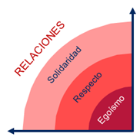
ejercicio: identificación de estacas
Emergentes Taller 1 – Propuestas por cuadrante
CUA-DRAN-TE | OBJETIVO | PROPUESTA | COMENTARIOS | RESPONSABLE / PLAZO
D | Profundizar la relación y la efectividad individual y de equipo del MT | -Sistematizar espacios de feedback entre miembros del MT | Referidas a la persona en tanto líder de área y/o miembro del MT Ideas posibles (en construcción): Comprometer encuentros 1 a 1 con reglas de feedback claras prestablecidas Crear espacios y mecánica de feedback grupal a cada miembro Combinar las 2 anteriores (Ej.: feedback grupal + mentoría individual) | ¿RRHH? ¿Plazo?

Slide 36
ejercicio: identificación de estacas
Otros emergentes del Taller 1 (Día 1)
Ideas / Acciones que nos acercarían al Alto Desempeño:
Scorecard de datos de cada área […¿en qué reuniones? ¿Algo que aclarar?]
MT: comunicador corporativo [¿Acciones?]
Sistematizar el aprendizaje de las buenas y malas experiencias (“After Action Review” – AAR)
Identificar si hay “temas Tabú” y aprender a hablar de ellos
Cultivar el compromiso, entendido como actitud. [“lo que te pasa me importa y pongo lo mejor de mí para ayudarte con eso] y como promesas de cumplimiento efectivo [“compromisos impecables”]
Acordar temas y mecanismos de decisión en el MT en el futuro.
Temas no alineados (…aún)
Definición de propósito común
Definición de metas compartidas de equipo
Temas a decidir por el MT, y mecanismos de decisión aplicables.

Slide 37
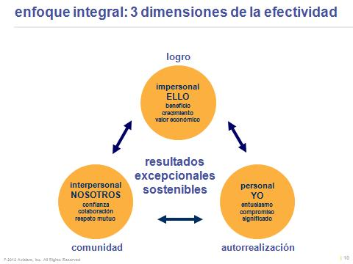
Ciclo del Compromiso
PEDIDO
RESPUESTA ACEPTABLE
COMPROMISO
+
=
RECOMPROMISO
ACCIÓN
¿OK?
RECLAMOS / DISCULPAS
NO
QUIEBRE
SÍ
FIN

Slide 38
ejercicio: identificación de estacas
Actividad
En grupos, conversar sobre:
¿Qué hicimos?
¿Qué no hicimos todavía y ratificamos que queremos hacer?
¿Qué agregaríamos?

Slide 39
Actividad: Conversación abierta

Slide 40
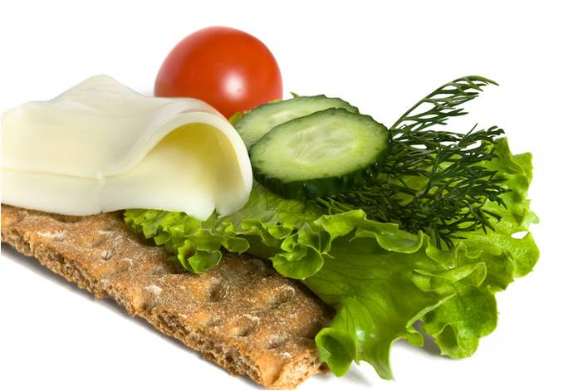
almuerzo

Slide 41
Programa
IMPULSANDO EL DESEMPEÑO DEL EQUIPO
INTELIGENCIA EMOCIONAL

Slide 42
Actividad: ¿Por qué ocuparse de las emociones?
Ejercicio en grupos (15’):
Piensen y compartan ejemplos de situaciones / momentos en que ustedes sienten entusiasmo, gratitud o alegría.
¿Qué es lo que típicamente gatilla esas emociones en uds.?
¿Cuál suele ser el impacto sobre:
la calidad de la conversación / las interacciones (NOSOTROS)?
el nivel de motivación (YO)?
la capacidad para trabajar en forma efectiva con la tarea en cuestión (TAREA)?
Repitan consignas 1. a 3., asociadas a situaciones donde sienten miedo, enojo o tristeza.
42
Notes:
Sugerir que dividan en el rotafolios las respuestas relacionadas con ELLO, NOSOTROS, YO
Conclusiones: Las emociones impactan en las 3 dimensiones de resultados.
Ocuparse de las emociones es hacerse cargo de ellas como factor clave que impacta y condiciona resultados (…porque antes impacta y condicióna los comportamientos).

Slide 43
Emociones
“Predisposiciones para la acción”
Configuraciones energéticas específicas, que impulsan a actuar en cierta dirección.
Ventaja: canalizan la energía física y direccionan el comportamiento atendiendo a motivaciones básicas.
Desventaja: dispositivo biológico primitivo, puede conducir a comportamientos que no necesariamente producen los resultados deseados en el contexto del ser humano civilizado.
NO PODEMOS ELEGIR NO TENER EMOCIONES.
PODEMOS ELEGIR QUÉ HACER EN ELLAS.

Slide 44
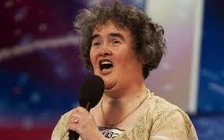
De la percepción a la emoción
Notes:
Consignas:
Ver el video hasta antes de que se ponga a cantar.
- Tomar nota de “qué estoy pensando en este momento sobre esta mujer y sobre lo que espero que pase” // “qué estoy sintiendo por la situación y/o por ella”
Ver el resto del video
Tomar nota de “qué estoy pensando…”// “qué estoy sintiendo…”
3) Rescate:
¿Qué pasó en mis pensamientos y emociones entre antes y después?
Si hubo cambios en mis pensamientos y/o emociones, ¿qué los causó?

Slide 45

De la Percepción a la Emoción
Mundo exterior:
hechos observables
1. Percepción:
Hechos observados
2. Interpretación:
Pensamientos que conectan hechos, inferencias, valores, opiniones, objetivos.
3. Emoción:
Sentimientos que acompañan los pensamientos conscientes e inconscientes.
45
Notes:
FUERON ELIMINADOS LOS SLIDES SOBRE “MODELOS MENTALES QUE AYUDAN Y OBSTACULIZAN EL BUEN MANEJO DE LAS EMOCIONES”

Slide 46
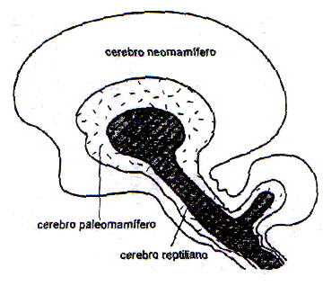
Fisiología de las emociones
2. Interpretación:
Pensamientos que conectan hechos, inferencias, valores, opiniones, objetivos
3. Emoción:
Sentimientos que acompañan los pensamientos conscientes e inconscientes.
| 46
Notes:
Una píldora de Neurociencia…Necesitamos: 1) Comprender lo básico de la fisiología emocional; 2) Decodificar el mensaje de cada emoción; 3) Actuar en consecuencia.

Slide 47


Amígdala: Sistema de alerta
para ocuparse y actuar cuidando algo valioso
En la selva…
…O en el trabajo
Notes:
Un sistema de alerta ofrece información oportuna, inmediata, cuando algo valioso está en juego.

Slide 48
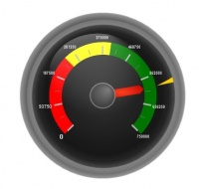
Emociones: nuestro tablero de control interno
LAS EMOCIONES SON LOS INSTRUMENTOS QUE NOS INFORMAN SOBRE EL MODO EN QUE ALGO VALIOSO PARA NOSOTROS ESTÁ SIENDO AFECTADO EN ESTA SITUACIÓN (…SEGÚN NUESTRA INTERPRETACIÓN).
TRISTEZA
ALEGRÍA
MIEDO
ENTUSIASMO
ENOJO
GRATITUD
CULPA
ORGULLO
Notes:
Emociones: “Indicadores de gestión de lo valioso”

Slide 49
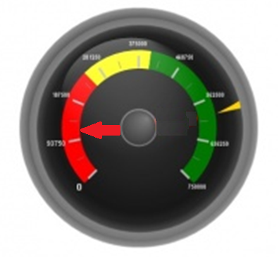
¿Qué hacemos cuando un instrumento de nuestro tablero nos indica que algo anda mal?
MIEDO
ENTUSIASMO

Slide 50
De la Percepción a la Acción (…y los Resultados)
Mundo exterior:
hechos observables
1. Percepción:
Hechos observados y sensaciones corporales
(Resultados)
2. Interpretación:
Pensamientos que conectan hechos, inferencias, valores, opiniones, objetivos
Intervención
(La palanca que buscábamos)
4. Acción:
Comportamientos que responden a las percepciones, interpretaciones y emociones.
3. Emoción:
Sentimientos que acompañan los pensamientos conscientes e inconscientes.
50

Slide 51

Si no logramos manejar nuestras emociones, ellas nos manejan a nosotros.
| 51

Slide 52
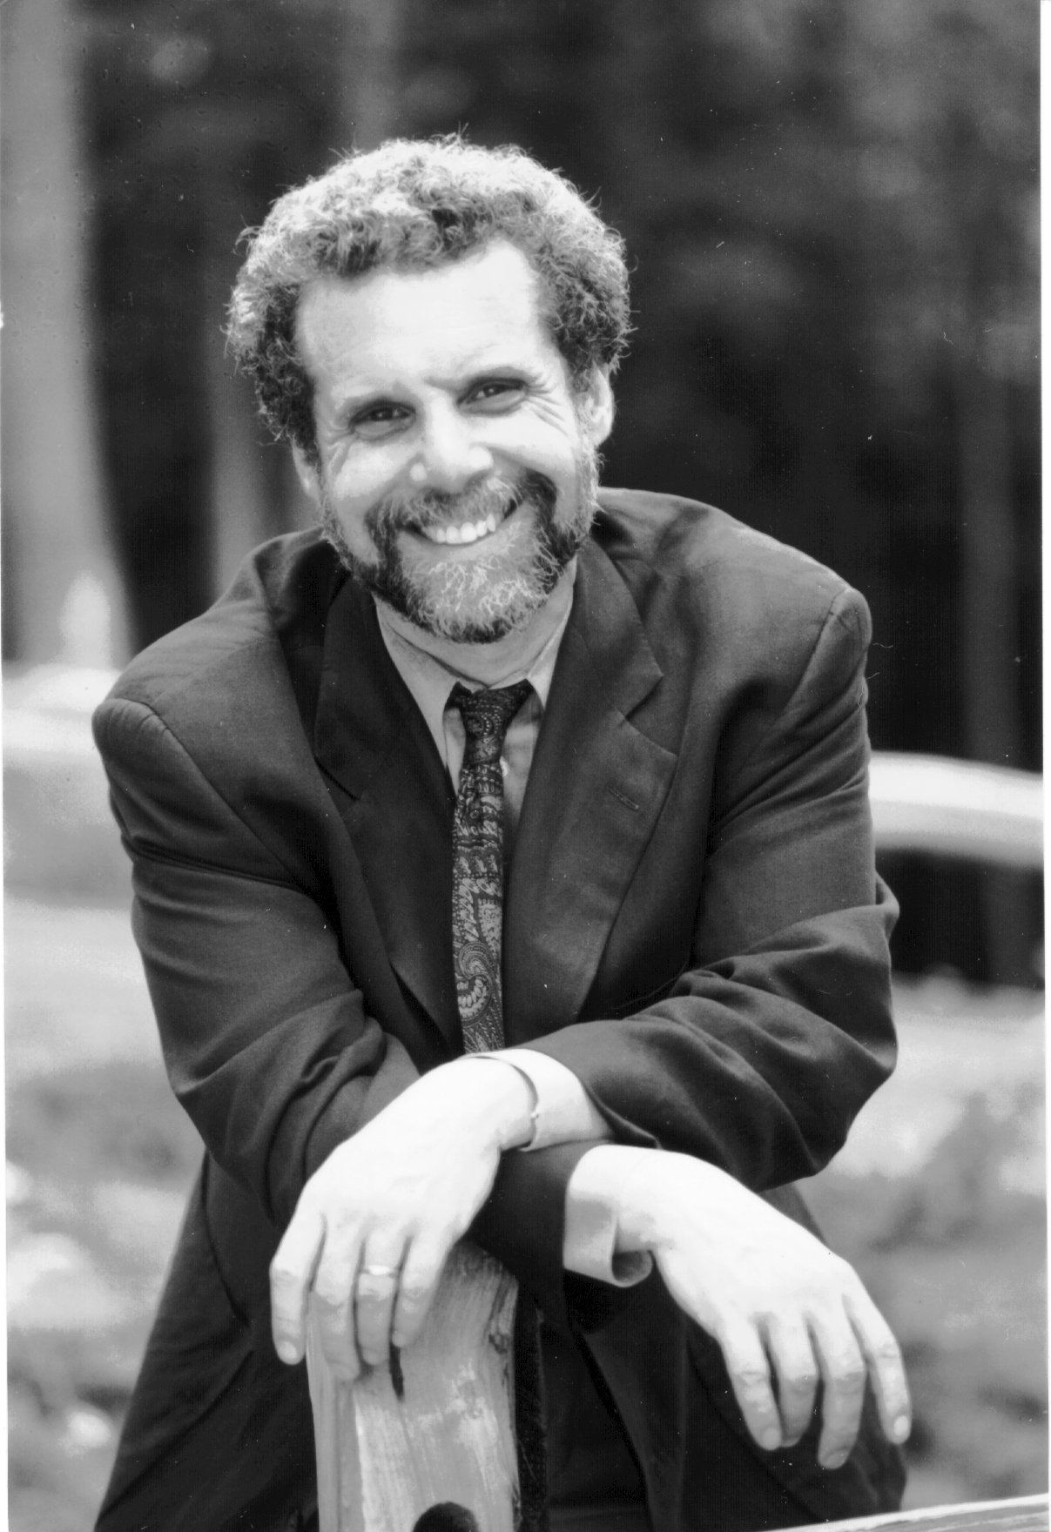
Daniel Goleman analizó
181 “Modelos de Competencias” de 121 organizaciones
de todo el mundo y halló que
2 de cada 3 comportamientos considerados esenciales para un desempeño efectivo
eran competencias emocionales.

Slide 53
COMPETENCIA
EMOCIONAL
1) ¿Cómo manejar mis propias emociones?
2) ¿Cómo manejarme ante las emociones de los otros
(…y ayudarlos a manejarlas)?
Notes:
Resumidamente, ser desarrollara competencia emocional implica 1) Aprender a manejar las emociones propias; 2) Aprender a manejarse ante las emociones de otros, y 3) Aprender a ayudar a otros a manejar sus propias emociones.
Manejar NO es Reprimir, sino “canalizar” la energía de la emoción para ponerla al servicio de honrar lo valioso para la persona.

Slide 54

Amígdala:
Cerebro instintivo
20 veces más rápida que la parte lógica / racional del cerebro (neocorteza).
Función: supervivencia.
Activada por percepciones / interpretaciones de amenaza (Ej.: crujido de arbustos en la selva).
Emociones dolorosas: Miedo, Enojo, Tristeza.
Respuestas típicas:
Luchar
Huir o Paralizarse

Slide 55



Paradoja de las Emociones Dolorosas
Ejemplo: La emoción “miedo” es…
…EFECTIVA para advertirnos de amenazas potenciales y de la necesidad de actuar (¡luchar o huir para salvar la vida!).
…INEFECTIVA para orientarnos sobre cómo manejar desafíos complejos (que requieren perspectiva, lógica, hechos, etc.) y elegir la respuesta más adecuada.
Buenas alarmas, malos maestros.
| 55

Slide 56
MODELOS MENTALES Y COMPETENCIA EMOCIONAL
1) ¿Cómo manejar mis propias emociones?
Notes:
Resumidamente, ser desarrollara competencia emocional implica 1) Aprender a manejar las emociones propias; 2) Aprender a manejarse ante las emociones de otros, y 3) Aprender a ayudar a otros a manejar sus propias emociones.
Manejar NO es Reprimir, sino “canalizar” la energía de la emoción para ponerla al servicio de honrar lo valioso para la persona.

Slide 57
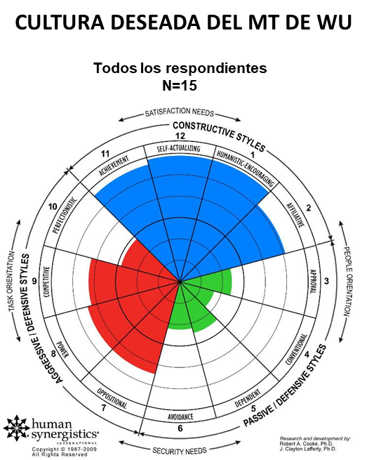

¿Qué nos mueve a hacer lo que hacemos?
NECESIDADES DE SATISFACCIÓN
+
ACCIÓN
Probabilidad de éxito sustentable
Fluyo
(Entusiasmo)
Peleo
(Enojo+Miedo)
ACCIÓN
(IN)ACCIÓN
Huyo
(Miedo)
-
NECESIDADES DE SEGURIDAD

Slide 58


Ejemplo: Formas inefectivas de manejo del enojo
Explotamos ( = expresamos
de manera tóxica)
Reprimimos
Ninguna de estas formas es efectiva
| 58

Slide 59

Cómo manejarnos con las emociones propias
EJ.: ESTRATEGIAS POSIBLES FRENTE AL ENOJO
Conciencia
pre-enojo
Explosión
Represión
Enojo
Testigo/Observador
Expansión de la conciencia

Slide 60
Ejercicio – Manejo del enojo propio
Trabajar en pareja.
Cada miembro de la pareja piensa en una situación que haya vivido frente a la cual sintió fuerte enojo.
“A” le pregunta a “B” sobre su caso:
¿Qué pasó? [hechos]
¿Por qué eso que pasó es malo para vos? ¿De qué modo te afecta?
¿Por qué creés que no debería haber pasado?
¿Hiciste algo al respecto? (¿Reclamaste? ¿Perdonaste? ¿Otra acción?)
Si todavía no hiciste nada, ¿podrías hacerlo en el futuro?
Invierten roles y repiten.
“A” y “B” conversan sobre sus mayores desafíos para manejar su enojo.
| 60
Notes:
Luego entregar hand out

Slide 61
Pausa
y café

Slide 62
¿Qué modelos mentales (míos) me obstaculizan, y cuáles me ayudan en el manejo productivo de mis emociones?

Slide 63

Sabelotodo
“Sé como las cosas son y cómo deberían ser”
[CERTEZAS]
OBSTACULIZA
| 63
Notes:
MM del Sabelotodo, que afecta cómo tratamos nuestras propias opiniones y perspectivas y las opiniones y perspectivas de los demás.
Tiene un impacto importante para limitar la creatividad, las colaboraciones.
Examinaremos ambas mentalidades cuando volvamos del receso.
Vamos al receso.

Slide 64

Aprendiz
“Soy consciente de que tengo inevitablemente una perspectiva limitada de los hechos y de las posibilidades.”
“Dado esto, estoy abierto a descubrir otros hechos y posibilidades.”
[CURIOSIDAD]
AYUDA
| 64
Notes:
Y la mentalidad del Aprendiz y cómo esto puede abrir mayor posibilidades y perspectivas y creatividad.

Slide 65

Víctima
“Lo que me pasa es es por culpa de los otros / de factores que yo no manejo”
OBSTACULIZA
| 65

Slide 66

Protagonista
“Lo que me pasa y lo que siento depende, entre otras cosas, de lo que elijo pensar y hacer para perseguir lo que quiero.”
AYUDA
Notes:
y entonces es una contraparte más positiva, y cómo esto puede empoderarlo y ayudarlo.

Slide 67
Cómo manejar nuestras emociones
QUÉ MODELOS MENTALES (NUESTROS) NOS FACILITAN O NOS OBSTRUYEN EL MANEJO PRODUCTIVO DE NUESTRAS EMOCIONES
Obstaculizan…
Ayudan…
SABELOTODO
APRENDIZ
“Soy consciente de que tengo inevitablemente una perspectiva limitada de los hechos y de las posibilidades. Estoy abierto…y tengo curiosidad.”
“Sé como las cosas son y cómo deberían ser”
VÍCTIMA
PROTAGONISTA
“Lo que me pasa es por culpa de los otros // de factores que yo no manejo”
“Lo que me pasa y lo que siento depende, entre otras cosas, de lo que elijo pensar y hacer para perseguir lo que quiero.”
”
| 67

Slide 68
MODELOS MENTALES, COMPORTAMIENTOS Y COMPETENCIA EMOCIONAL
2) ¿Cómo manejarme ante las emociones de los otros (…y ayudarlos a manejarlas)?
Notes:
Resumidamente, desarrollar competencia emocional implica 1) Aprender a manejar las emociones propias; 2) Aprender a manejarse ante las emociones de otros, y 3) Aprender a ayudar a otros a manejar sus propias emociones.
Manejar NO es Reprimir, sino “canalizar” la energía de la emoción para ponerla al servicio de honrar lo valioso para la persona.

Slide 69
Ejercicio
Para entender cómo impacta nuestro COMPORTAMIENTO en las emociones de los demás, empecemos razonándolo al revés…
Compartan en grupos sus reflexiones sobre:
Cuando sienten miedo, enojo o tristeza en una situación / conversación desafiante,
¿Qué comportamientos (de los demás) los ayudan?
¿Qué comportamientos (de los demás) empeoran las cosas?
Listen las 2 familias de comportamientos (que ayudan y que empeoran).
| 69
Notes:
Luego entregar hand out

Slide 70
Comportamientos que pueden influir positivamente
…SOBRE LAS EMOCIONES DOLOROSAS DE OTRAS PERSONAS
Formular preguntas e indagar: descubrir qué es importante para la otra persona, las necesidades e intereses que están en juego para él / ella.
Escuchar con empatía: Reflejar y verificar lo que estás escuchando.
Reconocer / validar las emociones y perspectivas de la otra persona, incluso si tenés una perspectiva diferente.
Apoyar y alentar a la otra persona, para ayudarla a encontrar acciones que ella misma pueda realizar, en dirección a lograr lo que quiere.
Ser auténtico, explicando tu propia perspectiva y emociones de manera abierta y respetuosa, sin que signifique un ataque hacia la otra persona.
Tratar de trabajar en forma abierta y colaborativa con la otra persona para hallar formas diferentes de satisfacer las necesidades e intereses de la otra parte, mientras tambien tratás de ocuparte de las suyas [Atención: No manipular al otro con tu propia agenda].
1
2
3
4
5
6
| 70
Notes:
[NO INCLUIR EN CARPETA DEL PARTICIPANTE – VA COMO HAND OUT]
Volver a poner la conclusión en términos de “cómo mi comportamiento puede afectar las emociones de los otros”

Slide 71
¿Qué modelos mentales obstaculizan estos comportamientos, y cuáles los facilitan?

Slide 72
sabelotodo
“Sé lo que la otra persona debería hacer y cómo se debería sentir.”
OBSTACULIZA
| 72
Notes:
¿Qué comportamiento emerge en mí cuando pienso de esta forma?

Slide 73
aprendiz
“Necesito entender la perspectiva de esta persona: qué siente y por qué lo siente, para ver si puedo ayudarla”
AYUDA
| 73
Notes:
¿Qué comportamiento emerge en mí cuando pienso de esta forma?

Slide 74
víctima
“Lo que el otro siente no es asunto mío”
OBSTACULIZA
| 74
Notes:
¿Qué comportamiento emerge en mí cuando pienso de esta forma?

Slide 75
protagonista
“Puedo intentar entender la emoción del otro y ayudarlo a procesarla”
“Puedo intentar entender si lo que le pasa es la consecuencia de alguna acción o inacción mía, y eventualmente cambiar mi comportamiento”
AYUDA
Notes:
y entonces es una contraparte más positiva, y cómo esto puede empoderarlo y ayudarlo.

Slide 76
Cómo manejarnos con las emociones de los otros
QUÉ MODELOS MENTALES (NUESTROS) NOS OBSTACULIZAN Y CUÁLES NOS AYUDAN A COMPORTARNOS CONSTRUCTIVAMENTE FRENTE A LAS EMOCIONES DE LOS OTROS.
Obstaculizan…
Ayudan…
SABELOTODO
APRENDIZ
“Sé lo que la otra persona debería hacer y cómo se debería sentir.”
“Necesito entender la perspectiva de esta persona: qué siente y por qué lo siente, para ver si puedo ayudarla”
VÍCTIMA
PROTAGONISTA
“Lo que el otro siente no es asunto mío”
“Puedo intentar entender la emoción del otro y ayudarlo a procesarla”
“Puedo intentar entender si lo que le pasa es la consecuencia de alguna acción o inacción mía, y eventualmente cambiar mi comportamiento”
| 76

Slide 77

Fin día 1
¡Nos vemos mañana!

Slide 78
Programa
IMPULSANDO EL DESEMPEÑO DEL EQUIPO
TALLER
DÍA 2

Slide 79

Check in
¿Qué valor agregado me llevé ayer?
¿Qué dudas me quedaron?

Slide 80
Agenda día 2
HORARIO | TEMA
8:30 | Desayuno
9 | Check in
9:15 | Inteligencia emocional
11 | Corte y café
11:15 | Pendientes del equipo: Metas compartidas
13 | Almuerzo
14 | Pendientes del equipo: Temas de Decisión y sus mecanismos
16 | Corte y café
16:15 | Creación de contextos emocionales constructivos
17:45 | Check out
18 | Fin Taller

Slide 81
MODELOS MENTALES, COMPORTAMIENTOS Y COMPETENCIA EMOCIONAL
Decodificación de las Emociones
Notes:
Resumidamente, desarrollar competencia emocional implica 1) Aprender a manejar las emociones propias; 2) Aprender a manejarse ante las emociones de otros, y 3) Aprender a ayudar a otros a manejar sus propias emociones.
Manejar NO es Reprimir, sino “canalizar” la energía de la emoción para ponerla al servicio de honrar lo valioso para la persona.

Slide 82
¿Qué historia encierra cada emoción?
HISTORIAS ARQUETÍPICAS QUE SUBYACEN A ALGUNAS EMOCIONES BÁSICAS
Tristeza
Algo malo pasó
/ Algo valioso se perdió
Alegría
Algo bueno pasó
/ Tengo algo valioso.
Foco en el Pasado
Miedo
Algo malo puede pasar/
Algo valioso está en riesgo
Entusiasmo
Algo bueno puede pasar /
Algo valioso puede lograrse
Foco en el Futuro
Enojo
Alguien hizo algo malo
que no debería haber hecho
Gratitud
Alguien hizo algo bueno o
valioso que no tenía
por qué hacer
Foco en Otros
Culpa
Hice algo malo que
no debería haber hecho
Orgullo
Hice algo bueno más allá
de lo que tenía que hacer.
Foco en Sí Mismo

Slide 83

Competencia emocional
TODA EMOCIÓN “TRAE” UN MENSAJE Y DEMANDA UNA ACCIÓN DE NUESTRA PARTE
EMOCIÓN
MENSAJE
ACCIÓN
COSTO DE NO RESPONDER
Algo valioso se perdió /
Algo malo pasó. (Facticidad).
Duelo [Aceptación]
Estado de Melancolía / Depresión
TRISTEZA
Algo malo puede ocurrir. (Posibilidad)
Prepararse
Estado de Ansiedad
MIEDO
Reclamar
Perdonar [Aceptación]
“Alguien hizo algo malo que no debería haber hecho”
(Facticidad)
Estado de Resentimiento
ENOJO
Yo hice algo malo que no debería haber hecho
(Facticidad)
Pedir disculpas
Auto-perdonarse [Aceptación]
Estado de remordimiento
CULPA
| 83

Slide 84

Tristeza
Mensaje
Acción
Deuda
Algo malo pasó.
Algo valioso se perdió.
(Facticidad)
Hacer duelo
Estado de Melancolía
/ Depresión
/ Resignación

Slide 85

Miedo
Mensaje
Acción
Deuda
Algo malo puede pasar. (Posibilidad)
Prepararse
Estado de Ansiedad
© 2010 Axialent, Inc. All rights reserved
| 85
© 2010 Axialent, Inc. All rights reserved

Slide 86

Enojo
Mensaje
Acción
Deuda
Algo malo pasó que no debería haber pasado
(Facticidad)
Reclamar
Perdonar
Estado de Resentimiento

Slide 87

Culpa
Mensaje
Acción
Deuda
Hice algo malo que no debí haber hecho
(Facticidad)
Pedir Disculpas
Perdonarse
Estado de Remordimiento
© 2010 Axialent, Inc. All rights reserved
© 2010 Axialent, Inc. All rights reserved

Slide 88
Indagando en la emoción: Tristeza
¿Qué te entristece? [hechos]
¿Qué creés que perdiste a raíz de eso? [¿Por qué esos hechos son malos para vos?
¿Qué te lleva a pensar que lo perdiste?
¿Qué valor tenía eso para vos?
¿Se te ocurre alguna forma de recuperarlo, o de reducir la magnitud de la pérdida?
¿Cómo podrías hacer un duelo para elaborar la pérdida y celebrar lo importante que eso fue para vos?
¿Hay algo que puedas hacer para prevenir una pérdida similar en el futuro? ¿Qué podés aprender para honrar lo valioso que todavía tenés?
¿Hay algo más que necesitarías hacer para estar en paz?.
© 2010 Axialent, Inc. All rights reserved

Slide 89
Indagando en la emoción: Miedo
¿Qué te preocupa (o asusta)?
¿Qué te imaginás que puede suceder?
¿Qué pérdida te ocasionaría que eso sucediese?
¿Qué te hace pensar que eso puede suceder?
¿Se te ocurre alguna forma de reducir la probabilidad de que eso suceda?
¿Se te ocurre alguna forma de reducir la magnitud del daño que sufrirías en el caso de que eso suceda?
¿Hay alguna otra cosa que necesitarías hacer para estar en paz?.
© 2010 Axialent, Inc. All rights reserved

Slide 90
Indagando en la emoción: Enojo
¿Qué te hizo enojar? [Hechos]
¿Qué daño sufriste?
¿Quién creés que te lo provocó?
¿Qué límite creés que transgredió esa persona?
¿Qué evidencia tenés?
¿Se te ocurre alguna forma de reducir el daño u obtener alguna reparación?
¿Se te ocurre alguna forma de expresar tu reclamo en forma efectiva?
¿Hay algo más que necesitarías hacer (como por ejemplo elaborar tu duelo y perdonar) para estar en paz?.
© 2010 Axialent, Inc. All rights reserved

Slide 91
Indagando en la emoción: Culpa
INDAGANDO EN LA EMOCIÓN
¿Qué hiciste? [Hechos]
¿Qué daño creés que causaste? ¿A quién?
¿Qué límite creés que transgrediste?
¿Qué te lleva a pensar que causaste tal daño?
¿Se te ocurre alguna forma de reducir la magnitud del daño ofreciendo alguna reparación?
¿Se te ocurre alguna forma de expresar tu disculpa en forma efectiva?
¿Qué aprendiste de esta situación? ¿Qué harías distinto en el futuro para evitar producir un daño así?
¿Hay algo más que necesitarías hacer (Ej.: pedir perdón y/o perdonarte a vos mismo/a) para estar en paz?.
© 2010 Axialent, Inc. All rights reserved

Slide 92
Ejercicio: coaching emocional
Formar parejas
Cada miembro de la pareja piensa en una situación pasada, presente o futura asociada a alguna de las emociones dolorosas básicas (Tristeza, Miedo, Enojo, Culpa)
Primera ronda: “A”= coachee; “B” = coach
“A” identifica y explicita a “B” la emoción asociada a la situación que eligió tratar
“B” utiliza la guía de preguntas correspondientes a la emoción de “A” para hacerle a “A” el coaching de su emoción”.
Es importante que “A” preste atención a lo que va sintiendo a medida que transita el proceso de evocar la situación y responder a las preguntas que le hace “B”.
Invierten roles y repiten 3. como Segunda Ronda.
“A” y “B” conversan sobre lo sucedido en el proceso.
¿Cómo me siento al haber revisado la historia en este ejercicio?
¿Cambió mi perspectiva sobre la historia que elegí?
¿Puedo comprometerme a hacer algo respecto de este caso?
| 92

Slide 93
Competencia emocional
PASOS PARA TRABAJAR PRODUCTIVAMENTE CON LAS EMOCIONES (MÍAS Y/O DE LOS DEMÁS)
Tomar conciencia de lo que siento (siente)
“Leer mi (su) Tablero de control interno.”
Aceptar que eso me (le) está pasando
Admitir que el Tablero me informa el status de variables que me (le) importan. No “pelearme con el mensajero”.
Analizar y procesar la interpretación que subyace a la emoción
Siempre hay una historia por detrás de mi (su) emoción, y generalmente responde a un patrón o arquetipo específico.
Si logro entenderla podré eventualmente (ayudarlo a) revisarla y reformularla en beneficio de lo que quiero (quiere).
Actuar
Decidir conscientemente el modo en que me haré (se hará) cargo de lo que me (le) importa, y ponerlo en práctica.

Slide 94

Puede ser productivo y agradable experimentar emociones gratificantes, y es lógico intentar crear las condiciones para que éstas prevalezcan, pero…
ATENCIÓN
…Si aparecen emociones dolorosas, significa que nuestro Tablero de Comando interno nos está informando sobre algo valioso que puede estar a riesgo y de lo que nos tenemos que hacer cargo.
Ignorar su mensaje puede ser alienante e inefectivo.
NO HAY EMOCIONES “BUENAS” O “MALAS”.
TODAS NOS TRAEN INFORMACIÓN ÚTIL

Slide 95

En las emociones viaja como regalo el encuentro con lo valioso y la energía para honrarlo.

Slide 96
Pausa
y café

Slide 97
Programa
IMPULSANDO EL DESEMPEÑO DEL EQUIPO
CONVERSACIONES DE ALINEAMIENTO

Slide 98

Comportamientos deseados del MT: Escucha activa
Predispóngase a escuchar con humildad y curiosidad
Permanezca en silencio, abierto y prestando atención
Resuma lo que entendió (“reflejo”)
Reconozca la perspectiva del otro
| 98
98
98
Notes:
98
98
98

Slide 99

Comportamientos deseados: indagación productiva
PREGUNTAS ÚTILES PARA COMPRENDER LA PERSPECTIVA DEL OTRO
HIPOTÉTICAS
Opciones abiertas sin compromiso
?
ESPEJO
Feedback, paráfrasis, resumen, clarificación
Tipos de Preguntas
?
CERRADAS
Respuestas por Sí o por No
Haga preguntas sobre:
Hechos
Opiniones
Creencias / Interpretaciones
Inferencias
Sentimientos / Emociones
Necesidades/Deseos
Opciones
Acciones
?
ABIERTAS
Quién, qué, cuál, dónde, por qué, cuándo, cómo
?
| 99

Slide 100
Programa
IMPULSANDO EL DESEMPEÑO DEL EQUIPO
METAS COMPARTIDAS

Slide 101
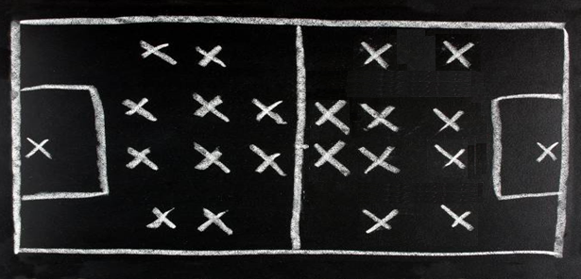
Metas compartidas vs. metas individuales
Equipo
A
B
Defensa
Ataque
A
B
A
B
5-4
0-1
?
1-0
4-5
?
¿meta?
101

Slide 102
Conflicto metas individuales vs. metas compartidas
OPTIMIZAR EL SISTEMA
UN EQUIPO VERDADERO
Objetivo: Ganar el juego
Valores Esenciales:
Los problemas se resuelven teniendo en cuenta el panorama completo.
Las prioridades conflictivas se resuelven de forma abierta y constructiva.
Cuando se toma una decisión, los individuos actúan de acuerdo a la misma.
El equipo es impulsado por valores de cooperación, confiabilidad, apertura y diversidad.
Estrategia Defensiva:
Minimizar goles
del adversario
Estrategia Ofensiva:
Maximizar goles
convertidos
Nosotros Ellos
5 4
0 1
Nosotros Ellos
0
4 5
Que bueno que el agujero no esté de nuestro lado…
Evitó más goles…
Convirtió más goles…
…pero perdió el partido!
A fin de optimizar el sistema, se deben sub-optimizar los sub-sistemas.

Slide 103
Actividad: Conversación abierta

Slide 104
almuerzo

Slide 105
Programa
IMPULSANDO EL DESEMPEÑO DEL EQUIPO
DECISIONES EN EL MT
Temas y Mecanismos

Slide 106
Mecanismos de decisión en contexto grupal
MECANISMOS POSIBLES
ALTO
Define quién toma la decisión y cómo
(acordarlo / aclararlo antes de iniciar la discusión).
AUTOCRACIA
DECIDO
DISCUTIMOS
Y DECIDO
NIVEL DE CONTROL
DISCUTIMOS
Y DECIDIMOS
DISCUTIMOS
Y DECIDEN
ABDICACIÓN
DECIDEN
BAJO
ALTO
VISIÓN, EXPERIENCIA Y HABILIDAD DEL EQUIPO
Mecanismo principal recomendado: Consenso (= todos pueden vivir con la decisión)
Mecanismos alternativos ante falta de Consenso: autoridad, elevación efectiva (pares), mayoría, arbitraje, otros.

Slide 107
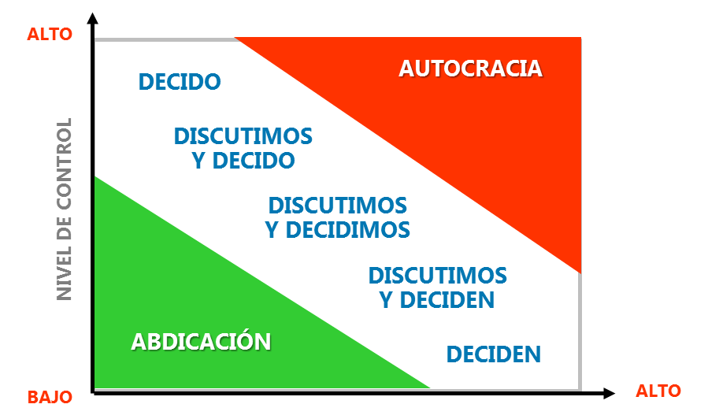
ejercicio: identificación de estacas
Actividad: Consensuar Mecanismos y Temas de decisión por el MT
En grupos de 4, identifiquen 3 temas críticos en cuya discusión / decisión consideran que el MT debería intervenir.
Definan el mecanismo de decisión aplicable a cada tema.
Consideren si el contexto de la discusión debería ser presencial, virtual, mixto, etc.
TEMA | MECANISMO DE DECISIÓN

Slide 108
Actividad: Conversación abierta

Slide 109
Pausa
y café

Slide 110

Programa
IMPULSANDO EL DESEMPEÑO DEL EQUIPO
EL MT COMO FUENTE DE ENTUSIASMO

Slide 111
Ejercicio: “Vení a trabajar con nosotros”
Formen equipos de 5 ó 6 personas.
Situación: Uds. han asumido la responsabilidad como equipo de interesar y entusiasmar a profesionales destacados del mercado a ingresar en su compañía, y en particular en el MT.
La misión de cada equipo será elaborar un guión y preparar una breve presentación para atraer a otras personas a trabajar con Uds. [Tiempo: 20’]. Para ello:
Tengan en cuenta el propósito del equipo;
Tengan en cuenta las 3 Dimensiones del Éxito (Tarea / Relaciones / Yo).
Identifiquen qué clase de responsabilidades / funciones se espera que el nuevo miembro asuma (pueden basarse en las características de una posición existente o de una nueva por crear).
Asuman qué tipo de necesidades y expectativas tendrán los candidatos, y definan qué elementos motivadores Uds. incluirán en su oferta para atender tales necesidades.
Ofrezcan información cierta y en la que crean honestamente.
Preparen una breve presentación oral (de no más de 3’) para exponer ante los candidatos [pueden usar ayudas visuales].
Cada equipo hará su presentación, luego de lo cual la audiencia le dará feedback basado en las siguientes consignas:
¿Qué cosas me resultaron motivadoras de lo que vi en la presentación?
¿Qué cosas no vi en la presentación pero que de haberlas visto me habrían resultado motivadoras?
Notes:
TIEMPOS EJERCICIO:
- EXPLICACIÓN: 5’
PREPARACIÓN EN EQUIPOS: 20’
EXPOSICIÓN Y FEEDBACK A C/ EQUIPO (SUP. 4 EQUIPOS): 30’

Slide 112
Check-out
¿Cómo me voy?
¿Qué voy a hacer de un modo diferente a partir de ahora?
¿Cuál es mi reflexión final sobre la reunión (tarea/relaciones/yo mismo)?.

Slide 113

¡Gracias!

Slide 114
SLIDES EN RESERVA
TEMAS
Manejo de indiscutibles.
Comunicación Auténtica.
Compromisos impecables.
Resolución constructiva de conflictos.
Actualización de Acuerdos operativos.
Aikido verbal
Propósito
Feedback efectivo

Slide 115
Programa
IMPULSANDO EL DESEMPEÑO DEL EQUIPO
MANEJO DE INDISCUTIBLES

Slide 116

¿Qué es un indiscutible?
Un indiscutible es un pensamiento (conocimiento, creencia, opinión, valoración, interpretación, preocupación, intuición, necesidad) o un sentimiento (emoción, deseo) que es ocultado por quien lo tiene, a pesar de tratarse de un tema significativo para su efectividad individual o la del grupo.
Quien tiene un Indiscutible…
…enfrenta un dilema:
Si expresa el indiscutible, cree que saldrá lastimado, pero…
Si sigue callándolo, se irá envenenando por “tragar” su toxicidad
…y sospecha que los demás…:
Perciben que se está ocultando algo,
Tienen pensamientos similares,
Enfrentan también un dilema parecido.
| 116

Slide 117
Ejercicio: Identificación de indiscutibles
Identifique los temas que a su criterio están funcionando como indiscutibles, y que por su importancia merecerían ser disueltos o tratados. Elija el más importante.
Para el tema indiscutible identificado, reflexione en base a las siguientes preguntas:
¿Con quién es el indiscutible?
Si Ud. hace el tema “discutible” ante esa persona, ¿cuáles infiere y teme que sean las consecuencias en…
… la/s tarea/s en las que cooperan o de la/s que son responsables?
…las relaciones entre Uds.?
… Ud. mismo?
¿Cuál es el costo / riesgo de mantener ese tema como indiscutible (para la tarea, para la relación y para Ud.)?
¿Cuál es el costo para la otra persona de no saber o tratar abiertamente el indiscutible?
Notes:
5 min

Slide 118
Pasos para conversar sobre un “indiscutible”
1
Elegir y proponer el contexto (tiempo y lugar) adecuado para conversar, explicitando el tema y el objetivo de mejora de efectividad que subyace a la necesidad de conversar sobre él.
Ej.: “Me gustaría hablar con vos de …[x]…porque creo que es algo que impacta en mi / nuestra efectividad. ¿Podemos conversar …(tiempo y lugar)?”
2
Expresar como propia la opinión acerca de la indiscutibilidad del tema y de los riesgos de tratarlo (y chequear, de ser posible, las inferencias que la sustentan).
Ej.: “Hasta ahora me resultó difícil hablar de …[x]…con vos porque supongo que esto podría tener [x] consecuencias/afectar nuestra/mi tarea/relación. ¿Qué pensás?
3
Expresar los propios sentimientos (sin “culpar” al otro por ellos).
Ej.: “Me di cuenta de que el [temor] que sentía de tratar el tema al mismo tiempo me paralizaba y dejaba [frustrado] porque por otro lado me preocupa el impacto que esto está teniendo si no lo tratamos”
| 118

Slide 119
Pasos para conversar sobre un “indiscutible”
4
Exponer e indagar productivamente la verdad profunda de ambas partes (Comunicación auténtica). Autoprotección.
Ej.: “Te cuento mi perspectiva. Mi objetivo en este tema es…[x], ya que me importa especialmente…[un valor / algo valioso para mí: calidad, integridad, satisfacción del cliente, etc.]. Entonces, cuando veo que… [hechos], pienso que afectan [lo valioso] de este modo…[interpretación], y me siento [emoción]. ¿Podés ver mi punto? ¿Vos cómo lo ves?
5
Expresar los deseos propios y proponer una forma de proceder.
Ej.: “Me gustaría…[deseo], y para eso te propongo…[propuesta / pedido. ¿Qué te parece?
6
Negociar y establecer compromisos.
| 119

Slide 120
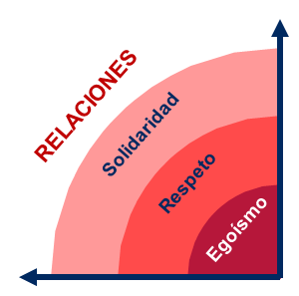
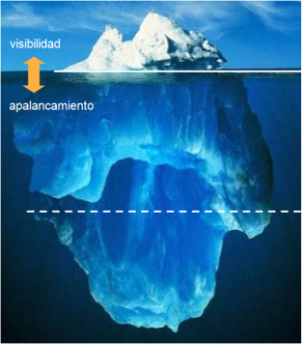
Programa
IMPULSANDO EL DESEMPEÑO DEL EQUIPO
COMUNICACIÓN AUTÉNTICA

Slide 121
“Hechos” vs. “inferencias”
Las conversaciones improductivas pueden suscitarse cuando se confunde entre:
HECHOS
(COMPROBADOS)
INFERENCIAS
(HECHOS NO COMPROBADOS)
[SUPUESTOS]
≠
Pasos para tratar las INFERENCIAS:
Tomar consciencia de las propias inferencias.
Exponerlas explícitamente como INFERENCIAS (“Tengo una inferencia…”)
Chequear, siempre que sea posible, para validarlas (=convertirlas en HECHOS) o descartarlas.
Indagar sobre las INFERENCIAS de la otra persona (=¿Te consta? ¿Lo que decís es un hecho o una inferencia?)

Slide 122
“Hechos” vs. “juicios”
Las conversaciones improductivas pueden suscitarse cuando se confunde entre:
HECHOS
(“OBSERVACIONES”)
JUICIOS
(“OPINIONES”)
≠
Afirmaciones sobre una realidad externa que los interlocutores pueden observar.
Afirmaciones sobre la experiencia interna (evaluación / interpretación) del que habla frente a la realidad externa.
Son Verificables.
Pueden caracterizarse
como Verdaderas o Falsas.
No son Verificables
No pueden caracterizarse
como Verdaderas o Falsas.
Son “objetivas”
(¿en qué aspecto no lo son totalmente?)
Son subjetivas:
pueden no ser compartidas por otros observadores.
“La silla es de madera”.
“El informe tiene 6 hojas”.
“Marcos está en la oficina”.
“La silla es elegante”.
“El informe es escueto”.
“Marcos está en problemas”.
Notes:
Ejercicio: Leer ejemplos de Observaciones y Juicios y pedir a participantes que identifican cuál es cuál

Slide 123

Comunicación auténtica
Es la peor idea que he escuchado! ¡Nunca funcionará!
Qué idea tan interesante!

Slide 124
Ejemplo de interacción difícil
COLUMNA IZQUIERDA Lo que pensé y sentí, pero no dije | COLUMNA DERECHA Lo que se dijo
¡Uff! Otra vez me lo pide a último momento.
Jefe: Necesito el informe de costos
listo para mañana a primera hora.
¡Rápido, necesito negociar!
Yo: No sé si pueda llegar a tenerlo completo
¿Por qué antes de prometer no me consul-
tás sobre el tiempo que lleva hacerlo?
Jefe: Le prometí al CEO
que se lo presentaría mañana a las 10.
A ver si consigo zafar de quedarme
hasta medianoche preparándolo…
Yo: ¿Y si primero le presentás una síntesis
y dejás para la tarde los detalles?
Sos un caradura. Te comprometiste sin
chequear conmigo y encima no me avisaste.
Jefe: Él lo quiere ver todo temprano. Me lo
pidió la semana pasada y prometí llevárselo.
No se la puedo hacer tan fácil
Yo: Hoy a la noche tengo una cena en casa
y no me puedo quedar muy tarde aquí.
¡Desgraciado!
Jefe: No hay problema. Si me lo mandás
terminado antes de las 8 AM me alcanza.
| 124
124
Notes:
124
Yo

Slide 125
Actividad: Identificación de la “columna izquierda”
Recordar una conversación difícil pasada o imaginar una que tendrán en el futuro.
Explicitar cuál fue o será su objetivo en esa conversación difícil.
Escribir lo dicho / a decir en la columna derecha. Transcribir el diálogo lo más fidedignamente que les permita su memoria o imaginación.
Escribir los pensamientos y sentimientos propios no expresados en la columna izquierda.
COLUMNA IZQUIERDA Lo que sentí y pensé pero no dije. | COLUMNA DERECHA Lo que realmente fue dicho.

Slide 126
Actividad: Análisis de la columna izquierda
Trabajen en parejas (“A” y “B”).
“A” describe el contexto de la conversación
“A” lee la “columna derecha” .
“A” lee “la columna derecha” y la “columna izquierda”
“B” hace preguntas que figuran debajo y “A” responde
Intercambian los roles y repiten el ejercicio.
30’ = 15’ + 15’
¿Qué te habría gustado que sucediera con el tema/tarea?
¿Qué relación te habría gustado construir con tu interlocutor?
¿Cómo te habría gustado sentirte durante y después de la conversación?
¿Por qué creés que la conversación no funcionó?
¿Qué habría sucedido si decías, literalmente, lo que pensabas en tu columna izquierda?
¿Cuáles fueron las consecuencias de ocultar tu pensamiento?
¿Qué creés que tenía la otra persona en su Columna Izquierda?
Notes:
126

Slide 127
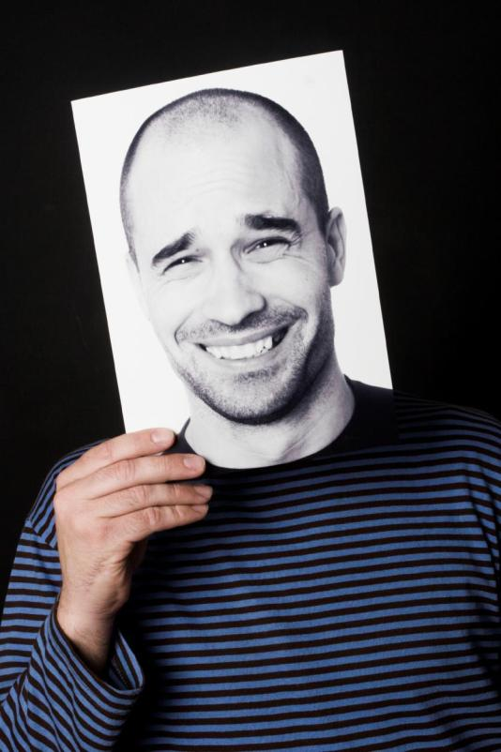
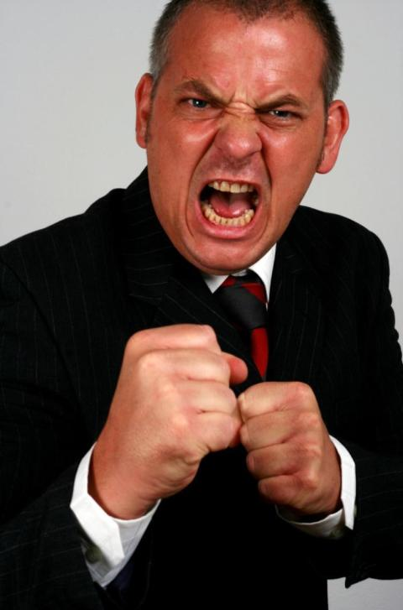
brutal
cosmética
Notes:
La col izquierda tóxica aparece. El foco está en lo que estoy pensando que no digo y que puede ser ofensivo.
127

Slide 128

explosión
© 2010 Axialent, Inc. All rights reserved
128
Notes:
128
CAMBIAR IMAGEN?? (Xq se repite la misma para Pasión).

Slide 129
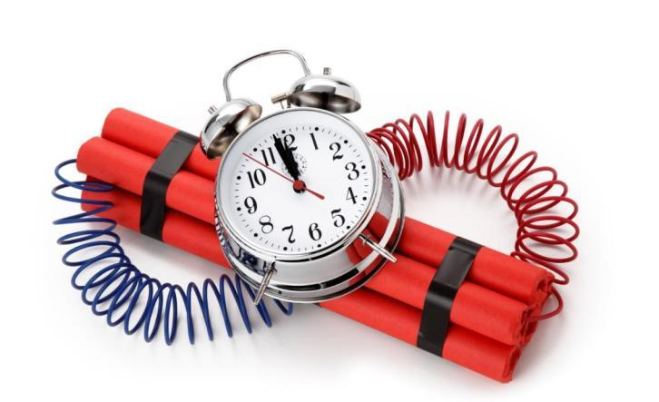
represión
Notes:
Si no lo digo, es una bomba de tiempo.
129

Slide 130

implosión
© 2010 Axialent, Inc. All rights reserved
130
Notes:
130
130
#1 Killer of organizational effectiveness

Slide 131
El cuatrilema de la Columna Izquierda Tóxica (CIT)

Slide 132
Siempre aparece, no la podemos evitar.
Notes:
132

Slide 133
Si la expresamos literalmente, podemos afectar la relación, la tarea y sentirnos mal.
133
Notes:
133

Slide 134
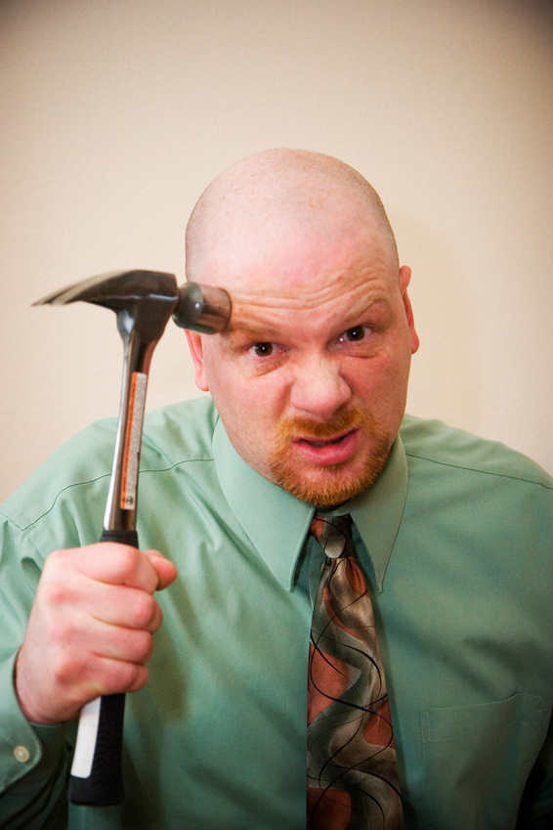
Si no la expresamos o sólo decimos una “verdad cosmética”, no enfrentamos el problema, afectándonos a nosotros mismos, a la tarea, y a la relación.

Slide 135

La energía de la Columna Izquierda Tóxica siempre se “trasluce”.

Slide 136
El cuatrilema de la columna izquierda
No podemos controlar la aparición de los pensamientos, emociones y sentimientos en nuestra columna izquierda. La CI “ocurre”.
Si la expresamos literalmente, podemos afectar la relación, la tarea y sentirnos mal..
Si no la expresamos o sólo decimos una “verdad cosmética”, no enfrentamos el problema, afectándonos a nosotros mismos, a la tarea, y a la relación.
La energía de la Columna Izquierda Tóxica siempre se “trasluce”.
¿CÓMO PODEMOS SER HONESTOS, RESPETUOSOS Y EFECTIVOS AL MISMO TIEMPO?

Slide 137
El cuatrilema de la columna izquierda tóxica (CIT)
¿Cómo podemos ser honestos y respetuosos al mismo tiempo?

Slide 138
3 “capas” de verdad
Verdad reactiva:
Lo que creo que es mi verdad
“Es la peor idea que he escuchado! ¡Nunca funcionará!”
Verdad cosmética:
La respuesta políticamente correcta que suelo expresar.
“¡Qué idea tan interesante!
Verdad profunda / esencial:
Lo que mi verdad realmente es.
“Tengo una perspectiva diferente. Lo que veo es…”

Slide 139
Las preguntas que necesito hacerme para “destilar” mi verdad profunda son:
Notes:
139

Slide 140

¿Qué pasa? (hechos)
¿Qué infiero que pasa? (inferencias)
Notes:
140

Slide 141
¿Qué cosa valiosa para mí está en riesgo?
(lo valioso)
Notes:
141
Pablo, fijate cuál de estas dos imágenes te gusta mas, o si preferís otra ☺

Slide 142

¿Por qué es un problema para mí?
(interpretación)
Notes:
142

Slide 143

¿Qué es lo que me preocupa?
¿Cuál es mi objetivo?
Notes:
143

Slide 144
¿Cómo me siento a raíz de esto?
(emoción)
Notes:
144

Slide 145

¿Qué pido / propongo / sugiero / ofrezco?
(acción)
Notes:
145

Slide 146
Expresando una “verdad” más profunda
OBJETIVO
¿Cuál es mi objetivo? ¿Qué es lo que me preocupa?
¿Cómo me siento a raíz de esto?
ACCIONES
VERDAD REACTIVA
EMOCIONES
JUICIOS DE VALOR
VALIOSO
¿Qué cosa valiosa
para mí está a riesgo
cuando eso pasa?
INTERPRETACIÓN
¿Por qué eso (hechos) es un problema para mí? (=¿Cómo conecto los hechos con
lo que es importante / valioso
para mí?)
VERDAD PROFUNDA
HECHOS
INFERENCIAS
¿Qué pasa? (ejemplos)
¿Qué infiero qué pasa? (supuestos)

Slide 147
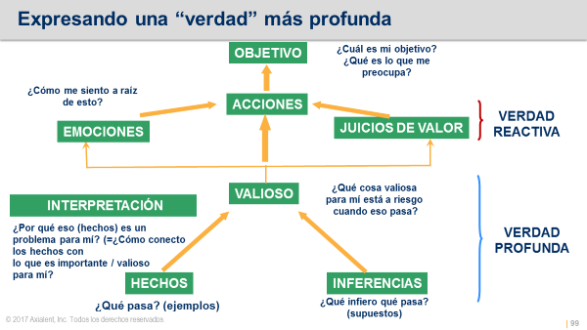
Preguntas de indagación de la verdad profunda
¿Qué pasa/pasó? ¿Qué inferís que pasa//pasó?
¿Qué cosa valiosa para vos está en riesgo?
¿Por qué esto es un problema para vos?
¿Cuál es tu objetivo? ¿Qué es lo que te preocupa?
¿Cómo te sentís a raíz de esto?
(¿Tenés algo que pedir / proponer?)

Slide 148
Actividad: “destilación” y expresión productiva de la columna izquierda
Trabajan en parejas
“B” elige en su Columna Izquierda el juicio tóxico que mejor caracteriza su perspectiva sobre la situación.
“A” ayuda a “B” a “destilar” su juicio tóxico, formulándole estas preguntas:
¿Qué pasa/pasó? ¿Qué inferís que pasa//pasó?
¿Qué cosa valiosa para vos está en riesgo?
¿Por qué esto es un problema para vos?
¿Cuál es tu objetivo? ¿Qué es lo que te preocupa?
¿Cómo te sentís a raíz de esto?
(¿Tenés algo para pedir / proponer?)
“B” integra sus respuestas, reexpresando el juicio ante “A” de un modo efectivo (“A” juega el papel de la contraparte de “B”).
“A” le da feedback a “B” acerca de cómo se sintió al escuchar el juicio de “B”.
Invierten roles y repiten los pasos 2. a 5.
“A” y “B” comentan su vivencia personal al destilar su propia columna izquierda tóxica, y al “recibir” la columna izquierda “destilado” del otro.

Slide 149
La verdad profunda es siempre honesta y respetuosa.
Notes:
149

Slide 150
Exposición productiva
❶
Tome humildemente consciencia de la subjetividad y parcialidad de su perspectiva.
Asuma protagónicamente la responsabilidad de cómo Ud. puede contribuir a la efectividad / inefectividad de esta conversación.
Revise sus propias intenciones y objetivo de resultado.
Determine un objetivo de proceso.
Analice críticamente su perspectiva acerca de la situación:
Aprópiese de su “opinión tóxica” (juicio de valor) [Ej: “Yo creo…”/ “Me parece…”]
Busque los hechos e inferencias que la sustentan: ¿Qué pasa? ¿Qué infiero que pasa?
Encuentre “lo valioso” para Ud.: ¿Qué cosa valiosa para mí está en riesgo?
Aclare su interpretación: ¿Por qué esto es un problema para mí?
Tome consciencia de su estado emocional: ¿Cómo me siento a raíz de esto?
Proyecte las consecuencias para la acción [Propuesta / Pedido] que se derivan de esta interpretación (tiempo futuro)
Exponga productivamente su perspectiva a la otra persona
❷
❸
❹
❺
❻

Slide 151
Programa
IMPULSANDO EL DESEMPEÑO DEL EQUIPO
COMPROMISOS IMPECABLES

Slide 152
Ciclo del compromiso
PEDIDO
RESPUESTA ACEPTABLE
COMPROMISO
+
=
RECOMPROMISO
ACCIÓN
¿OK?
RECLAMOS / DISCULPAS
NO
QUIEBRE
SÍ
FIN

Slide 153
Ejercicio: indagación sobre compromiso quebrado
Trabajar en parejas (“A” y “B”)
Cada miembro de la pareja identifica un caso de un compromiso quebrado (por él mismo o por otra persona)
“A” pregunta a “B”:
¿Cómo fue el pedido?
¿Qué respuesta hubo para el pedido? ¿Por qué medio?
¿Qué pasó después con el compromiso establecido? ¿En qué falló?
¿Cuál fue el impacto de que el compromiso fuera quebrado (Tarea / Relación /Persona)?
¿Qué hizo cada parte después y a partir del quiebre?
Invierten roles y repiten los pasos I a V
“A” y “B” procuran identificar, en ambas historias:
Qué podría cambiarse en la conversación de compromiso para prevenir el quiebre
Qué podría hacerse distinto luego del quiebre para minimizar su impacto y evitar su repetición futura
TIEMPO TOTAL: 20 minutos (10’ + 10’)
Notes:
Debrief: ¿Qué factores construyen confianza y cuáles la destruyen?
Avanzar en la etapa de resolución aquí se justifica sobre todo si la brecha se relaciona con formas inadecuadas de pedir o de aceptar pedidos.
Si la brecha tiene que ver con el impacto del quiebre y los compromisos futuros (recompromisos), la etapa de Resolución no aplica aquí, ya que eventualmente la trabajaríamos en la segunda etapa del ejercicio al día siguiente.

Slide 154

Yo te pido que vos hagas X para (el plazo) Y, porque…
¿Te comprometés?
| 154

Slide 155
Elementos de un pedido efectivo
“(Yo) te pido que (vos) hagas X para Y [plazo / fecha / hora], porque .....”
1 2 3 4 5 6
7
Responsable -emisor
Determina si se han cumplido o no las condiciones de satisfacción. Cuando falta el sujeto o está indefinido, se debilita el compromiso.
1
Verbo
Usar el modo indicativo del verbo ( te sugiero, te ruego, te pido) en lugar de interrogativo (¿tendrías unos minutos disponibles?) o modo condicional (necesitaría unos minutos de tu tiempo).
2
Oyente - receptor
Está dirigido a alguien que debe aceptar y asumir un compromiso, o declinar ≠ “Alguien tendría que …” o “Es necesario que …”
3
4
Condiciones de satisfacción
Los “X” deben ser observables, con parámetros que permitan evaluar claramente si se han cumplido o no.
Plazo
El tiempo “Y” debe estar definido en términos objetivos y precisos.
“Lo antes posible” no es preciso: podría ser hoy o la semana próxima.
5
Explicar la necesidad y verificar la posibilidad
Explicitar el interés subyacente que intenta satisfacer el solicitante.
6
Contexto de obviedad y confianza
Clarificar el contexto, establecer el significado de los términos y frases que todos interpretan automáticamente. Chequear y/o explicitar supuestos. Formular un pedido efectivo implica confiar en la integridad y capacidad del otro.
7
Notes:
REFLEXIÓN GRUPAL
¿Cuáles son los elementos de los pedidos que les traen problemas en su trabajo, con más frecuencia?

Slide 156
Características de los pedidos
Nacen de una carencia
En la base de todo pedido se encuentra una insatisfacción (necesidad no resuelta) que debe ser atendida con la ayuda de terceros.
Exponen a quien pide
Pedir algo implica admitir que no somos omnipotentes.
Miedo a ser declinado: recordar que el “no” a un pedido no implica “no” a quien lo formula.
Pueden ser explícitos o tácitos
El “pedir sin pedir” trata de obtener los beneficios del pedido mientras que evita el riesgo del rechazo explícito. Esta manera sutil de preguntar genera frecuentemente problemas de comunicación y resentimiento para todas las partes involucradas.
Son contexto-dependientes
Es imposible esclarecerlos totalmente, por lo tanto la buena voluntad es esencial.
| 156

Slide 157
Respuestas aceptables a un pedido
1
Sí, me comprometo
6 Respuestas aceptables
2
No, no me comprometo
3
Acepto condicionalmente: puedo comprometerme si se confirma “R” (=una condición mutuamente observable).
4
Me comprometo a responder en el plazo “Z” (una fecha determinada)
5
Necesito aclaración (sobre cualquiera de los elementos del pedido)
6
Negocio: le hago una contraoferta
Haré todo lo posible….
Déjeme analizarlo y le respondo...
Quédese tranquilo…
No se preocupe...
Déjeme ver qué puedo hacer…
Ejemplos de respuestas inaceptables
Notes:
Ask a participant to make a request of you. Do not commit and do not use one of the acceptable answers.
Debrief to discuss the importance of how to make a request.

Slide 158

compromiso = pedido + aceptación
¿quién va a hacer qué y para cuando?
© 2009 Axialent, Inc. All rights reserved

Slide 159
Contexto de confianza en los compromisos
Creemos en la integridad de la persona.
Creemos que la persona tiene capacidad y recursos para hacerse cargo.
Confianza
(algunas premisas)
Aún operando con integridad, una persona podría estar equivocada y prometer cosas que no puede cumplir.
(Equivocarse vs. Mentir)
| 159

Slide 160
Integridad en los compromisos
¿COMO EVALUAMOS LA INTEGRIDAD?
SINCERIDAD
HONORABILIDAD

Slide 161
Integridad en los compromisos
¿COMO EVALUAMOS LA INTEGRIDAD?
SINCERIDAD
HONORABILIDAD
Hacer solo promesas que uno cree que puede cumplir:
Uno cree que entiende el compromiso.
Uno cree que tiene los recursos y las habilidades necesarias para cumplirlo.
Uno tiene la intención de aplicar las propias energías a la tarea (voluntad).
Uno planifica para mitigar los riesgos de no poder cumplir.
Honrar los compromisos incondicionalmente, cumpliéndolos siempre que sea posible. Si el compromiso está en riesgo cuidar al “acreedor” de dicha promesa:
Alertar al acreedor inmediatamente.
Disculparse y ofrecer una explicación.
Indagar sobre los perjuicios potenciales al acreedor.
Negociar estrategias para minimizar los daños y ofrecer reparación.
Recomprometerse.
Aprender para el futuro.
| 161

Slide 162
honorabilidad
La ruptura moral de los compromisos (integridad, dimensión del “YO”) ocurre siempre antes de su ruptura operativa (coordinación de tareas [“ELLO”], relaciones [“NOSOTROS”]).
El punto de quiebre tiene lugar cuando la persona comprometida se da cuenta de que la promesa está en riesgo y decide guardar silencio.
∞
Costo de pedir disculpas y renegociar vencimientos
Momento de la disculpa:
Al momento de descubrir el riesgo de incumplimiento.
Antes de la fecha de vencimiento.
Al momento del vencimiento del plazo.
Después de vencido el plazo.
Al momento de la queja.
Nunca.
Tiempo
1
2
3
4
Se hace la promesa.
Se descubre que la promesa está en riesgo.
Venci-miento.
El receptor de la promesa exige que se cumpla el compromiso. Quien promete se “enoja” cuando el acreedor se queja (máximo nivel de “criminalidad”).
Notes:
En el mundo de los negocios, y la sociedad en general, la coordinación de acciones adquiere una escala tan monumental que resulta inconmensurable para cualquier ser humano.
La confianza es la base del sistema de pedidos, promesas y cumplimientos que sustentan el sistema económico. Si no pudiéramos anticipar el comportamiento de los otros, sería imposible planear el comportamiento propio.
La base de la economía material es una economía conversacional: una infinita serie de conversaciones en la que los seres humanos intercambian compromisos.
La organización es un espacio lingüístico, un contexto de sentido y confianza en el que los participantes intercambian compromisos en forma efectiva e íntegra. Estas conversaciones recurrentes son el espíritu de la empresa.
Un ejemplo del mecanismo de coordinación es el dinero: libera al agente económico de tener que encontrar a alguien que tenga lo que él quiere y que quiera lo que él ofrezca, para hacer un intercambio directo. Cuando la moneda es destruida (ej. los procesos inflacionarios) hay un quiebre generalizado en la capacidad productiva de una sociedad.
De la misma forma, cuando se pierde la confianza en la palabra de la gente sucede algo parecido a una “inflación de promesas”: todo el mundo les aplica un “descuento” y asume que no se van a cumplir en tiempo y forma. Eso destruye la capacidad productiva de una organización.

Slide 163
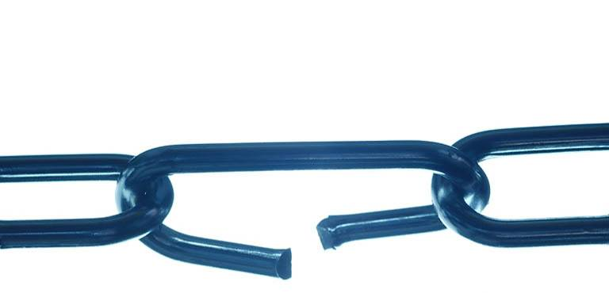
honrar
los compromisos no significa necesariamente cumplirlos
incondicional
condicional
Notes:
Después de esto poner la CURVA DE CRIMINALIDAD. DONE.

Slide 164
Recompromisos conversacionales
Reparar la tarea
Reparar la confianza
Recuperar la integridad
Prevenir quiebres futuros (aprender)
OBJETIVOS
Reclamo efectivo
Disculpa efectiva
HERRAMIENTAS
MENSAJE
“Mi palabra y tu palabra importan...”

Slide 165
Quejas y lamentos (inefectivos)
Buscan desahogo emocional: reparar el orgullo herido.
Buscan simpatía y apoyo.
Culpan a una 3ª persona que no tiene ni responsabilidad del asunto ni capacidad para resolver el problema.
Suelen ser repetitivos.
Crean resentimiento y hostilidad entre “facciones”: a favor de quien se queja o a favor “del enemigo”.
Reafirman una imagen de víctimas inocentes
| 165
Notes:
Microejercicio: Juntense A y B y cuentense qué pasó después.

Slide 166
Recompromisos conversacionales
Paralelismo en la estructura de las dos herramientas de Recompromiso:
RECLAMO EFECTIVO
DISCULPA EFECTIVA
1. Revisar intención
2. Crear contexto
3. Chequear compromiso
4. Chequear quiebre
5R. Preguntar causas
6R. Reportar daños
7R. Pedir reparación
8R. Recompromiso
5D. Pedir disculpas e Indagar daños
6D. Ofrecer explicación
7D. Ofrecer reparación
8D. Recompromiso
8. Rescatar aprendizajes mutuos

Slide 167
Ejercicio: Conversaciones de recompromiso
Trabajen en la misma pareja y con los mismos casos del principio.
Identifiquen, para cada uno de los casos conversados, qué herramienta le corresponde aplicar a la persona que trajo el caso (Reclamo o Disculpa) para establecer un Recompromiso.
“A” y “B” se ayudarán mutuamente a formular un reclamo / disculpa efectivo, según corresponda.
“A” y “B” conversan sobre su experiencia durante este ejercicio:
¿Cómo se sintieron transformando su caso en una expresión de reclamo / disculpa efectivo?
¿Cómo imaginan que impactará sobre la Tarea, las Relaciones y la Persona?
© 2018 Axialent, Inc. Todos los derechos reservados.
| 167

Slide 168
Programa
IMPULSANDO EL DESEMPEÑO DEL EQUIPO
RESOLUCIÓN CONSTRUCTIVA DE CONFLICTOS

Slide 169


Respuestas posibles a los conflictos
NEGAR: Hacer de cuenta que no existen, pretender que “está todo bien”.
AVASALLAR: imponer la solución que desean solo teniendo en cuenta la propia necesidad. Causa resentimiento y deterioro de la relación.
EVITAR: Retirarse o hacer todo lo posible para no afrontarlos.
RENDIRSE / RENUNCIAR: Capitular cuando nuestros deseos están en conflicto con los de otra persona. Desear seguir adelante, pero no animarse por miedo a perturbar a los demás.
CONCESIONES MUTUAS: cada parte consigue más de lo que tenía pero menos de lo que deseaba. Todos pierden algo.

Slide 170

Respuesta constructiva a los conflictos
CREAR: integrar y trascender los deseos expuestos por las partes, creando una opción ganar-ganar enfocada en las necesidades profundas.

Slide 171

No todos los conflictos son del mismo tipo…
¿QUÉ SABOR ES EL MÁS RICO?
¿QUÉ SABOR VAMOS A COMPRAR?
Notes:
Ejemplo típico: 3 chicos en el auto…quién va del lado de la ventanilla.

Slide 172
Conflictos: tipología
CONFLICTOS OPERATIVOS
PERSONALES
20% del esfuerzo
OPERATIVOS
CONFLICTOS PERSONALES
80% del esfuerzo

Slide 173

Conflictos: 3 Componentes
1. DESACUERDO
Las 3 componentes deben darse en simultáneo para que haya conflicto.
Podemos resolver el conflic-to resolviendo cualquiera de las componentes.
2. DESACUERDO / CONFUSIÓN SOBRE EL DERECHO DE DECISIÓN
3. ESCASEZ
Notes:
There are three factors in any conflict (all three are necessary for conflict to exist):
Factual disagreement: Difference of opinions that may or may not have consequences on the action.
If speakers have the power to decide something that will determine future action, this is an operational conflict.
If speakers don’t have that power and their decision will only affect the relationship between them, each person’s self-esteem, and their individual emotions, then these are personal conflicts.
All conflicts are personal, but only some of them are operational.
A difference in opinion is always based on a difference in desires, needs or values. In an operational conflict, the discrepancy is over a material decision (for example, vacations at the beach or in the mountains). With personal conflicts, the difference concerns an abstract value – who is right – and there is no operational consequence (for example, people watching a soccer match).
Scarcity or limitation: This is when there’s a lack of something that prevents people from independently getting what they desire. In the case of operational conflicts, there is a scarcity of material resources; with personal conflicts there is a scarcity of “being right” and “position”. (Factors related to identity, self-esteem and relative power are at stake. The intent is to prevail over the other party and attain a feeling of power and self-esteem.)
Kids example. It’s useful to watch arguments between two kids (or adults that behave like children). If two brothers are fighting for a candy, the personal experience of any parent shows that if we intervene by saying “Don’t fight, there’s more candy in the kitchen”, one of the brothers will complain: “But I want that candy”. By focusing on that candy in particular, the rivals will reinvent the necessary scarcity to continue with the conflict. The deep desire isn’t to eat the candy, but to prevail over the other party and have the corresponding feeling of power and self-esteem. The candy is just an excuse to see “who gets it their own way”.
Taking into account that we are talking about two different things, there are many analogies in the organizational world where adults “invent constraints” so as to initiate a battle of egos.
Lack of clarity over property rights (be it by ownership or authority): Disagreement over the allocation mechanism when different people have different positions about the use of a scarce resource.

Slide 174
OBJETIVO = “ACORDAR”

Slide 175
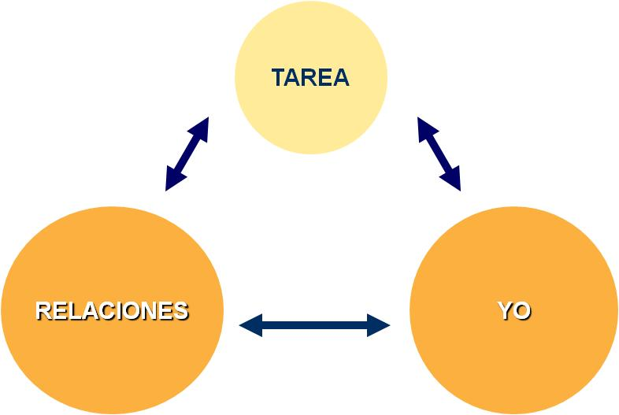
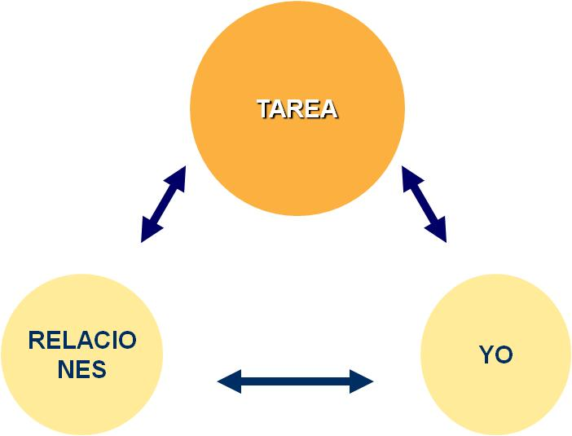
Proceso macro para resolver conflictos
DISOLUCIÓN DEL COMPONENTE PERSONAL
RESOLUCIÓN DEL COMPONENTE OPERATIVO
PERSONALES
PERSONALES
OPERATIVOS

Slide 176
Conflictos: Disolución del componente personal
Preparación individual
A expone, B escucha
Preparación de contexto
B indaga para aclarar
B resume & verifica
comprensión
no
si
B expone, A escucha
A corrige
A ¿satisfecho?
A indaga para aclarar
A resume & verifica
comprensión
no
B corrige
B ¿satisfecho?
Proceso de disolución
del componente personal
si
Diálogo [Exponer & Indagar]
no
Acuerdo
¿Se mantiene el desacuerdo?
no
si
Desacuerdo acordado
¿Es un conflicto operativo?
si
Aplicar proceso de resolución del componente operativo
| 176
Notes:
Identificar una lista de temas controversiales
Hacer el ejercicio

Slide 177

Actividad: Escucha activa e indagación productiva 2.0
Formen parejas (“A” y “B”) entre quienes existan temas controversiales que aún no conversaron a fondo.
“A” empieza la conversación diciendo “mi perspectiva es…” y expone su punto de vista respecto del tema en cuestión.
“B” sólo indaga todo lo que puede, NO propone soluciones, NO brinda consejos ni respuestas., NO se defiende.
Importante: utilizar las preguntas de indagación productiva.
Cuando “A” completa su exposición y “B” termina su indagación, “B” reflejará lo escuchado para chequear su comprensión. “A” podrá corregirlo, y “B” podrá ajustar su versión hasta alcanzar su validación por “A”.
“A” y “B” intercambian roles y repiten los pasos anteriores.
Si les alcanza el tiempo, al completar ambas rondas dialogan (sin tratar de convencerse) y comparten su sus perspectivas iniciales se han modificado de algún modo.
| 177
Notes:
177
Listar previamente temas controversiales:
i) De trabajo; ii) Ajenos al trabajo
Aclarar objetivos:
Práctica de Actitudes / Habilidades
No Resolver, sí entenderse mutuamente
IMPORTANTE: Cumplir las consignas.

Slide 178
Proceso macro para resolver conflictos
DISOLUCIÓN DEL COMPONENTE PERSONAL
RESOLUCIÓN DEL COMPONENTE OPERATIVO
PERSONALES
PERSONALES
OPERATIVOS

Slide 179
Derechos de decisión en los conflictos
2
MECANISMOS POSIBLES
ALTO
AUTOCRACIA
DECIDO
Define quién toma la decisión y cómo.
(acordarlo / aclararlo antes de intentar resolver el conflicto)
DISCUTIMOS
Y DECIDO
NIVEL DE CONTROL
DISCUTIMOS
Y DECIDIMOS
DISCUTIMOS
Y DECIDEN
ABDICACIÓN
DECIDEN
BAJO
ALTO
VISIÓN, EXPERIENCIA Y HABILIDAD DEL EQUIPO
Mecanismo principal recomendado: Consenso (= todos pueden vivir con la decisión)
Mecanismos alternativos ante falta de Consenso: autoridad, elevación efectiva (pares), mayoría, arbitraje, otros.

Slide 180
Mecanismos de decisión alternativos: Elevación
RESOLUCIÓN DE CONFLICTOS OPERATIVOS
ELEVACIÓN INEFECTIVA
ELEVACIÓN EFECTIVA
C
C
A
B
A
B

Slide 181

Las personas no piden lo que realmente desean

Slide 182




Quiero algo para beber
Quiero agua
Quiero calmar mi sed
Notes:
TE GUSTA?

Slide 183
Pasar de posiciones a intereses
escasez en los conflictos
3
¿Qué es lo que “X”
(tu posición) te permite obtener que es más importante que “X” (tu posición)?
Posición A
Ampliar las opciones
Intereses A
Notes:
183

Slide 184
Actividad: identificación de intereses subyacentes
RESOLUCIÓN DEL COMPONENTE OPERATIVO
Piensen en algo que quieren (…puede ser cualquier cosa…) y escríbanlo a continuación.
Reflexionen y respóndanse:
¿Qué obtendría por medio de eso que quiero que es aún más importante para mí?
Háganse nuevamente la misma pregunta sobre lo que respondieron anteriormente:
¿Qué obtendría por medio de eso que contesté en el punto 2?
Háganse la pregunta sucesivamente tantas veces como sea necesario, hasta que sientan que no hay otra respuesta posible. Escriban esa respuesta final.
| 184
Notes:
………………………………………………………………………………………………………………………………………………………………………………………………………………………………………………………………………………………………………………………………………………………………………………………………………………………………………………………………………………………………………………………………………………………………

Slide 185
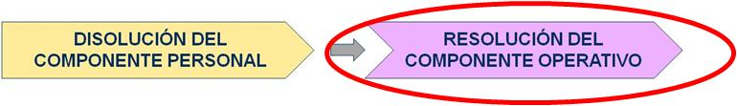
Resolución de conflictos operativos
Proceso de disolución
de Conflictos Personales
Acuerdo sobre los mecanismos de decisión principal y alternativo
Proceso de Resolución Operativa
Entendimiento mutuo de
intereses subyacentes
Tormenta de ideas
Seleccionar y Negociar
si
¿Consenso material?
no
¿Seguir en el proceso?
si
no
si
¿Mecanismo alternativo?
(consenso formal)
no
COMPROMISOS PARA LA ACCIÓN
BATNAs
Evaluación y aprendizaje

Slide 186

Actividad

Slide 187
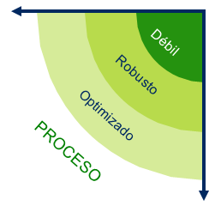
Programa
IMPULSANDO EL DESEMPEÑO DEL EQUIPO
ACTUALIZACIÓN DE ACUERDOS OPERATIVOS
DEL MT

Slide 188
Antecedentes: Acuerdos operativos del MT
DEFINIDOS POR EL MT EN 2017
SUGERIDOS POR AXIALENT
“Ponerse en el lugar del otro”. Para ello:
Reflejar y validar/chequear entendimiento;
Luego de exponer el propio punto de vista, preguntarle al otro: “¿Qué te parece?” / “¿Vos qué harías?”
Salirnos del rol – Pensar más allá de nuestra función
Validar inferencias
No hacer (micro)bullying
Escuchar por más tiempo / No interrumpir / Dejar las computadoras
Acordar en cada reunión entre todos qué información se comparte y cuál no.
Por default asumimos que la información tratada en las reuniones de MT es confidencial.
Decidir juntos los pasos siguientes.
Actuar según lo acordado: cumplir los compromisos.
Notes:
8 comportamientos

Slide 189
Acuerdos operativos preliminares (no consensuados aún en el MT)
Elaborados en subgrupos en encuentro del 4/8/2017
Lograr acuerdos de manera constructiva
Tomar compromisos en primera persona
Dedicar 10 minutos en cada reunión a compartir casos / ejemplos donde las cosas no salieron bien (símil “fuck up nights”)
Compartir en el MT los temas críticos.
Todos aportan ideas para desafiar el statu quo.

Slide 190
Algunos criterios de efectividad de las interacciones
IDEAS A CONSIDERAR PARA LA ACTUALIZACIÓN DE LOS ACUERDOS OPERATIVOS DEL MT
FORMAS INEFECTIVAS
FORMAS EFECTIVAS
1
Exponer puntos de vista y nunca preguntar
1
Exponer puntos de vista y hacer preguntas genuinas
2
2
Compartir toda la información relevante
Esconder información relevante
Usar ejemplos específicos y ponerse de acuerdo en lo que significan palabras importantes
3
Hablar generalidades y evitar acordar lo que significan palabras importantes
3
4
Guardarse el razonamiento, no preguntar a otros su razonamiento
4
Explicar razonamiento e intención
Notes:
8 comportamientos

Slide 191
Algunos criterios de efectividad de las Interacciones
IDEAS A CONSIDERAR PARA LA ACTUALIZACIÓN DE LOS ACUERDOS OPERATIVOS DEL MT
FORMAS INEFECTIVAS
FORMAS EFECTIVAS
5
5
Foco en posiciones, no en intereses
Foco en intereses, no en posiciones
Nunca validar supuestos e inferencias, actuar como si fuesen ciertos.
6
6
Validar suposiciones e inferencias
7
Controlar la conversación y las decisiones
7
Decidir juntos los pasos siguientes
8
Evitar a toda costa discutir temas escabrosos, ”salvar la cara”
8
Discutir indiscutibles
Notes:
8 comportamientos

Slide 192
Actividad: Actualización de Acuerdos Operativos
Formar grupos de 4
Revisar los antecedentes sobre los acuerdos operativos del MT, y los criterios de efectividad de las interacciones.
Consensuar en cada grupo si se validan, reescriben, eliminan o incorporan nuevos acuerdos operativos.
Pueden incorporar otros acuerdos no incluídos en los listados en consideración
Elijan teniendo en mente cómo perciben hoy al MT y qué objetivo de mejora de efectividad persigue cada acuerdo.
TIEMPO EN GRUPOS = 30’
Plenario: integración y consenso final
| 192
Notes:
Tiempos del ejercicio: explicación 5’; trabajo en parejas: 20’; rescate: 15’ = Total 40’.
Hacer en un solo sentido – sin cambio de roles. Luego en slide 16 se hará en un solo sentido el ejercicio de contratación con la pareja invertida.
Ilustrar con un role play del ejercicio entre Vito y Horacio, o con un alumno.
Hacer referencia al Role Play Directo, anticipando.

Slide 193
Programa
IMPULSANDO EL DESEMPEÑO DEL EQUIPO
AIKIDO VERBAL

Slide 194

Aikido verbal: Escucha, Pregunta, Expresa)
OBJETIVO: Responder constructivamente al “ataque” inicial recibido, y así permitir que se establezca la comunicación.
ESTRATEGIA:
Mantenerse centrado (no resignar los propios valores de autenticidad y respeto)
Unir (= reconocer las preocupaciones y los intereses del otro + conectarlos con los propios deseos e intereses + proponer)
TÉCNICA: 1) Escuchar [Acompañar], 2) Preguntar [Unir], 3) Expresar [Proyectar]

Slide 195
Aikido verbal: Acompañar + Unir + Proyectar
Escuchar la afirmación “tóxica” del otro
Ej., me dice: “¡Este informe no sirve para nada!”
Reflejar la afirmación de la contraparte en forma no tóxica
Ej.: “Entiendo / Me doy cuenta de que el informe que acabo de presentarte no es lo que esperabas”.
1.- ESCUCHAR Y REFLEJAR
[Acompañar]
2.- EXPRESAR Y PREGUNTAR
[Unir]
Exponer la propia intención positiva y pedir aclaración (hechos / estándares):
- Ej.: “Lamento que no te resulte útil. Mi intención es que el informe te sirva. ¿Podrías decirme específicamente qué le falta o qué cambiarías?”
Responder /Proponer solución considerando las preocupaciones del otro:
“Entonces, teniendo en cuenta tu punto, puedo hacer (…[propuesta]). ¿Qué te parece?”
Proponer criterio o acción preventiva de quiebres futuros (Aprendizaje)
(…) “¿Tenés alguna sugerencia sobre cómo evitar que esto se repita? (…) Te propongo…”
3.- PROPONER
[Proyectar]

Slide 196
Ejercicio: Aikido Verbal
Trabajar en parejas.
Preparación:
“A” le da a “B” información de contexto sobre una situación (real o ficticia) en la que “A” recibió una recriminación, reclamo airado o maltrato de otra persona.
Aplicación:
Harán role play de la situación. “B” jugará el papel de contraparte de “A”, iniciando con la “agresión” hacia “A”.
“A” aplicará Aikido Verbal para recibir y responder la “agresión” de ”B”.
La secuencia completa es:
“B” le expresa a “A” un juicio tóxico y/o recriminación airada.
“A” escucha atentamente a “B”;
“A” refleja el juicio de “B” en forma no tóxica;
“A” expresa su intención positiva y pide a “B” aclaración sobre sus dichos (¿Qué viste?¿Qué te habría gustado ver?¿Qué es lo importante para vos?¿Cuál es tu preocupación?)
“B” responde las preguntas de “A”
“A” propone un curso de acción que atienda simultáneamente a las preocupaciones de “B” y a las intenciones positivas de “A”.
“B” responde la propuesta de “A”. [+ Negociación]
“A” propone acción preventiva de quiebres futuros
“A” y “B” invierten roles y vuelven a comenzar desde la etapa de “PREPARACIÓN”.

Slide 197
PROPÓSITO / METAS / VALORES
Programa
IMPULSANDO EL DESEMPEÑO DEL EQUIPO
Logro
Aceptación
Discordancia
A1
A2
A3
PROPÓSITO

Slide 198


Slide 199


Slide 200


Slide 201
¿Cuál es tu catedral?

Slide 202
El equipo en busca de sentido
MATERIA
SENTIDO
QUÉ / PARA QUÉ
METAS
PROPÓSITO
ESTRATEGIA
[Verbos]
VALORES
(restricción)
[Adverbios]
CÓMO

Slide 203
¿Qué tan presente tenés tu catedral mientras ponés los ladrillos?

Slide 204
Actividad: Propósito
PARTE 1: TESTIMONIOS [Individual]
Estás cumpliendo 65 años o más, y algunos de tus seres queridos, así como personas con las que construíste fuertes vínculos en tu vida, se han reunido para celebrarlo. Durante todo este tiempo, vos...
Viviste todo lo que deseaste vivir;
Lograste todo lo que te propusiste;
Fuiste para los demás un regalo de la vida,
Contribuiste positivamente al mundo.
En tu homenaje, algunas personas dirán unas breves palabras durante el brindis.
Escribí algunos textos breves (no más de 5 líneas cada uno) de lo que te gustaría oir por parte de: 1 familiar directo (tu padre o madre, o tu pareja, o algún hijo o hermano), 1 amigo, y 1 ó 2 personas de tu entorno laboral (cliente, o jefe, o colega, o reporte, etc).
Comenzá cada texto así:
“Quiero agradecer y celebrar a… [tu nombre], quien siendo mi… [relación: hermano, padre, jefe, etc.], ha sido para mi….[lo que desearías escuchar de ellos en ese día]
Tiempo: 15’

Slide 205
Actividad: Propósito
PARTE 2: MI PROPÓSITO [En grupos de 3]
Cada uno utilizará los breves textos de sus relaciones más cercanas, para darle forma a una primera versión de su propósito.
Para ello, cada uno tomará cada texto breve, y lo reexpresará en tiempo presente, declarándolo como su propia intención, en primera persona…
“Yo soy el [relación: hijo, pareja, hermano, colega, proveedor, amigo, etc.] de [nombre], y quiero ser para él / ella …[contenido…] …”
Compartan c/u verbalmente en su grupo.
Luego de compartir todas las declaraciones, conversen sobre:
¿Qué valores subyacen al propósito de cada uno?
¿Encuentran valores comunes entre uds.?
Tiempo: 30’

Slide 206
Actividad: Propósito
PARTE 3: NUESTRO PROPÓSITO COMO MT
En los mismos grupos, consensúen una expresión de propósito común del MT.
Las siguientes preguntas pueden resultarles útiles en su reflexión, diálogo y construcción:
¿Qué valores / propósitos que abrazamos individualmente queremos ver reflejados en nuestro trabajo como MT?
¿En qué “grupos de interés” aspiramos a dejar huella como MT (ej.: clientes, empleados, accionistas, colegas del MT)?
¿Cuál es la diferencia singular con la que aspiramos a contribuir como MT?
¿Cómo quisiéramos ser percibidos como MT que nos haría sentir “orgullosos de pertenecer”?
¿Cómo quisiéramos ser recordados como MT que nos haría sentir “orgullosos de pertenecer”?
Entregable: Un breve texto que exprese la propuesta de este equipo para un Propósito Común del MT
Tiempo: 30’

Slide 207
Actividad: Propósito
PARTE 4: PLENARIO – PUESTA EN COMÚN
Cada grupo expone su propuesta de Propósito común. Al exponer, especificar cuáles son los Valores que este propósito busca honrar.
Los grupos que escuchan, consideran:
¿Qué aclaraciones necesitamos para entender mejor la propuesta?
¿En qué aspectos la propuesta del grupo colega es coincidente o compatible con la de nuestro grupo?
¿Hay algún aspecto de incompatibilidad (=“no puedo vivir con eso”)?
¿Podemos vislumbrar una versión integradora?
Tiempo: 30’

Slide 208
Actividad: Propósito
PARTE 5: INTEGRACIÓN
1) Los 4 grupos se funden en 2 grupos mayores (“A” y “B”).
Cada uno de los 2 “grupos mayores” busca consensuar una versión integradora de (como mínimo) las 2 versiones de Propósito de sus grupos originales.
2) Sesión plenaria.
Cada grupo mayor (“A” o “B”) presenta su versión “integrada” de Propósito.
Audiencia: Preguntas para entender.
Conversación abierta en busca de versión común definitiva.
Tiempo: 40’

Slide 209
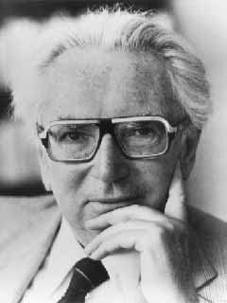
Victor Frankl: « El hombre en busca de sentido »
“Nosotros que conocimos los campos de concentración recordamos a las personas que pasaban de barraca en barraca, reconfortando a unos, dándoles su último pedazo de pan a otros. Tal vez no eran muchos, pero son la prueba de que se le puede quitar todo a un ser humano salvo una cosa, la última de las libertades humanas: la posibilidad de elegir su comportamiento, cualesquiera que fueren las circunstancias, de hacer su propia elección”
“Así, en tales condiciones, el hombre es libre de decidir lo que quiere ser, mental y espiritualmente. Puede elegir conservar su dignidad humana, incluso en un campo de concentración. ”
© 2009 Axialent, Inc. All rights reserved
209
Notes:
209
209

Slide 210
Programa
IMPULSANDO EL DESEMPEÑO DEL EQUIPO
RELACIONES
Solidaridad
Respecto
Egoísmo
FEEDBACK EFECTIVO EN EL MT

Slide 211
¿A qué llamamos conversación de feedback?
Al diálogo entre 2 (o más) personas
en el que al menos uno de quienes conversan expresa a la otra parte su opinión,
fundada en hechos ciertos, estándares explícitos y objetivos compartidos de efectividad colectiva,
acerca de los comportamientos y/o resultados de la otra parte.
¡ATENCIÓN!
No toda conversación de feedback resulta efectiva
Una conversación de feedback es efectiva cuando alienta o facilita el aprendizaje mutuo.
El feedback bidireccional (dar + pedir + recibir) ayuda al aprendizaje mutuo.
El aprendizaje mutuo se manifiesta en que los comportamientos y/o los resultados cambian producto del feedback entregado/recibido.

Slide 212
Actividad: Experiencias e impacto de dar o recibir feedback
En pequeños grupos, intercambien reflexiones en base a las siguientes consignas:
GRUPOS “A”
Piensen individualmente en situaciones en las que les habría gustado lograr cambios en el desempeño (comportamiento y/o resultados) de otra persona (no necesaria ni exclusivamente un reporte directo), a pesar de lo cual no encararon una conversación para DAR ese feedback.
¿Qué les impidió dar ese feedback? ¿Qué les resultaba más difícil de encarar una conversación así?
¿Cuáles fueron las consecuencias de no tener esa conversación?
¿Cuáles habrían sido las consecuencias de tener esa conversación?
¿Qué necesitan aprender para sentir que pueden DAR feedback y que éste tenga altas probabilidades de funcionar?
| 212
Notes:
Dividir la audiencia en 2 para trabajar los 2 casos.
El feedback no debería entenderse como un proceso institucionalizado que sólo ocurre una vez por año.
Son casos de feedback operativo. Situaciones comunes en las sesiones de coaching.

Slide 213
Actividad: Experiencias e impacto de dar o recibir feedback
En pequeños grupos, intercambien reflexiones en base a las siguientes consignas:
GRUPOS “B”
Piensen individualmente en situaciones en las que les habría gustado RECIBIR feedback efectivo por parte de otra persona (de su jefe directo, colegas, reportes u otros) acerca de su desempeño (comportamiento y/o resultados), a pesar de lo cual ese feedback no existió o, aunque lo hubo, no les sirvió.
Si no recibieron un feedback aunque lo necesitaban:
¿De qué manera los afectó no recibir ese feedback? ¿Qué les impidió pedirlo?
¿Cuáles fueron las consecuencias para la tarea, para la relación, y para uds. (su realización personal y/o profesional) de no recibir feedback?
Si recibieron feedback pero no les funcionó:
¿Qué le faltó a ese feedback para resultar efectivo?
¿Cómo debería ser un feedback efectivo para que ayude al aprendizaje mutuo?
¿Qué necesitan aprender uds. para RECIBIR un feedback y capitalizarlo como una experiencia de aprendizaje?
Tiempo: 15 minutos
| 213
Notes:
Dividir la audiencia en 2 : Grupos A (DAR feedback) y Grupos B (RECIBIR feedback)

Slide 214
Feedback: Algunas claves para que funcione
Encararlo como una herramienta que favorece nuestro aprendizaje mutuo.
Tu aprendizaje y el mío.
Me veo como parte del sistema que no está funcionando bien.
Presentar el feedback con humildad
- “Me hago cargo de que hablo sobre mi propia experiencia / perspectiva, y no sobre la verdad absoluta”
Ej.: “Lo que yo veo es que…(hechos)
Ej.: “Mis estándares / expectativas en este aspecto son…(descripción de elementos observables)
Balancear feedback de refuerzo (“positivo”) y feedback de mejora.
- Enfocarse primero en el de refuerzo y reconocimiento.
Concentrarme en las brechas de efectividad y no en los atributos personales del otro.
Ej.: “Los informes que vos me presentás suelen tener numerosos errores ortográficos, por lo que dedico mucho tiempo a revisarlos y corregirlos. Necesito minimizar ese tiempo para que el proceso me resulte más eficiente. ¿Cómo podrías ayudarme con eso?
Dar ejemplos
Ej.: “En los informes de los últimos 3 meses me encontré dedicando no menos de 1 hora cada vez a la tarea de corrección ortográfica. Y lo que me pasa es que cuando encuentro errores, empiezo a dudar del resto del contenido y por lo tanto reviso todo más exhaustivamente, consumiendo más tiempo.”
| 214
Notes:
Conversación de conversaciones. Es muy compleja.

Slide 215
Actividad: Construcción de un feedback efectivo
Formar parejas (“A” y “B”).
“A” piensa en un caso real, que puede tener en su mente la forma actual de una opinión “tóxica” sobre el desempeño (comportamientos y/o resultados) de otra persona, y que aún no fue expresada.
“B” lo va a ayudar a “A” a convertir esa opinión tóxica en un feedback efectivo.
“A” describe la situación a “B”, en su forma cruda y expresando la opinión “tóxica” que se ha formado.
“B” escucha con curiosidad, con el ánimo y la voluntad de entender.
“B” ayuda a “A” a transformar esa opinión en un feedback efectivo, a través de las siguientes preguntas:
¿Cuáles son los hechos?
¿Cuáles eran/son tus expectativas (estándares)? ¿Los habías expresado antes a esta persona?
¿Qué es lo valioso que según vos está a riesgo como consecuencia de los comportamientos / resultados de esta persona?
¿Qué le preguntarías a la otra persona para conocer su perspectiva?
¿Qué le sugerirías o pedirías a la otra persona para avanzar hacia los cambios que esperás? ¿Qué le ofrecerías?
“A” practica su conversación de feedback efectivo y“B” juega el rol de contraparte de “A”.
Para ello, “B” le pregunta a “A”: ¿Cómo sería tu conversación de feedback efectivo, a partir de lo que me acabás de contar?
“B” da un feedback (orientado al aprendizaje ☺) sobre cómo se sintió. “A” reporta qué aprendizaje se lleva de esta práctica.
Invierten roles y repiten el proceso desde el paso 2.
TIEMPO TOTAL = 40’
| 215
Notes:
Tiempos del ejercicio: explicación 5’; trabajo en parejas: 20’; rescate: 15’ = Total 40’.
Hacer en un solo sentido – sin cambio de roles. Luego en slide 16 se hará en un solo sentido el ejercicio de contratación con la pareja invertida.
Ilustrar con un role play del ejercicio entre Vito y Horacio, o con un alumno.
Hacer referencia al Role Play Directo, anticipando.

